Slide 1

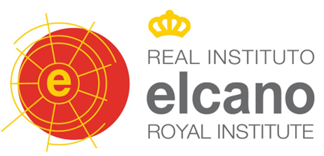
De la hiper-globalización
al neo-mercantilismo
Miguel Otero Iglesias
Palma de Mallorca, 27 marzo 2025

Slide 2
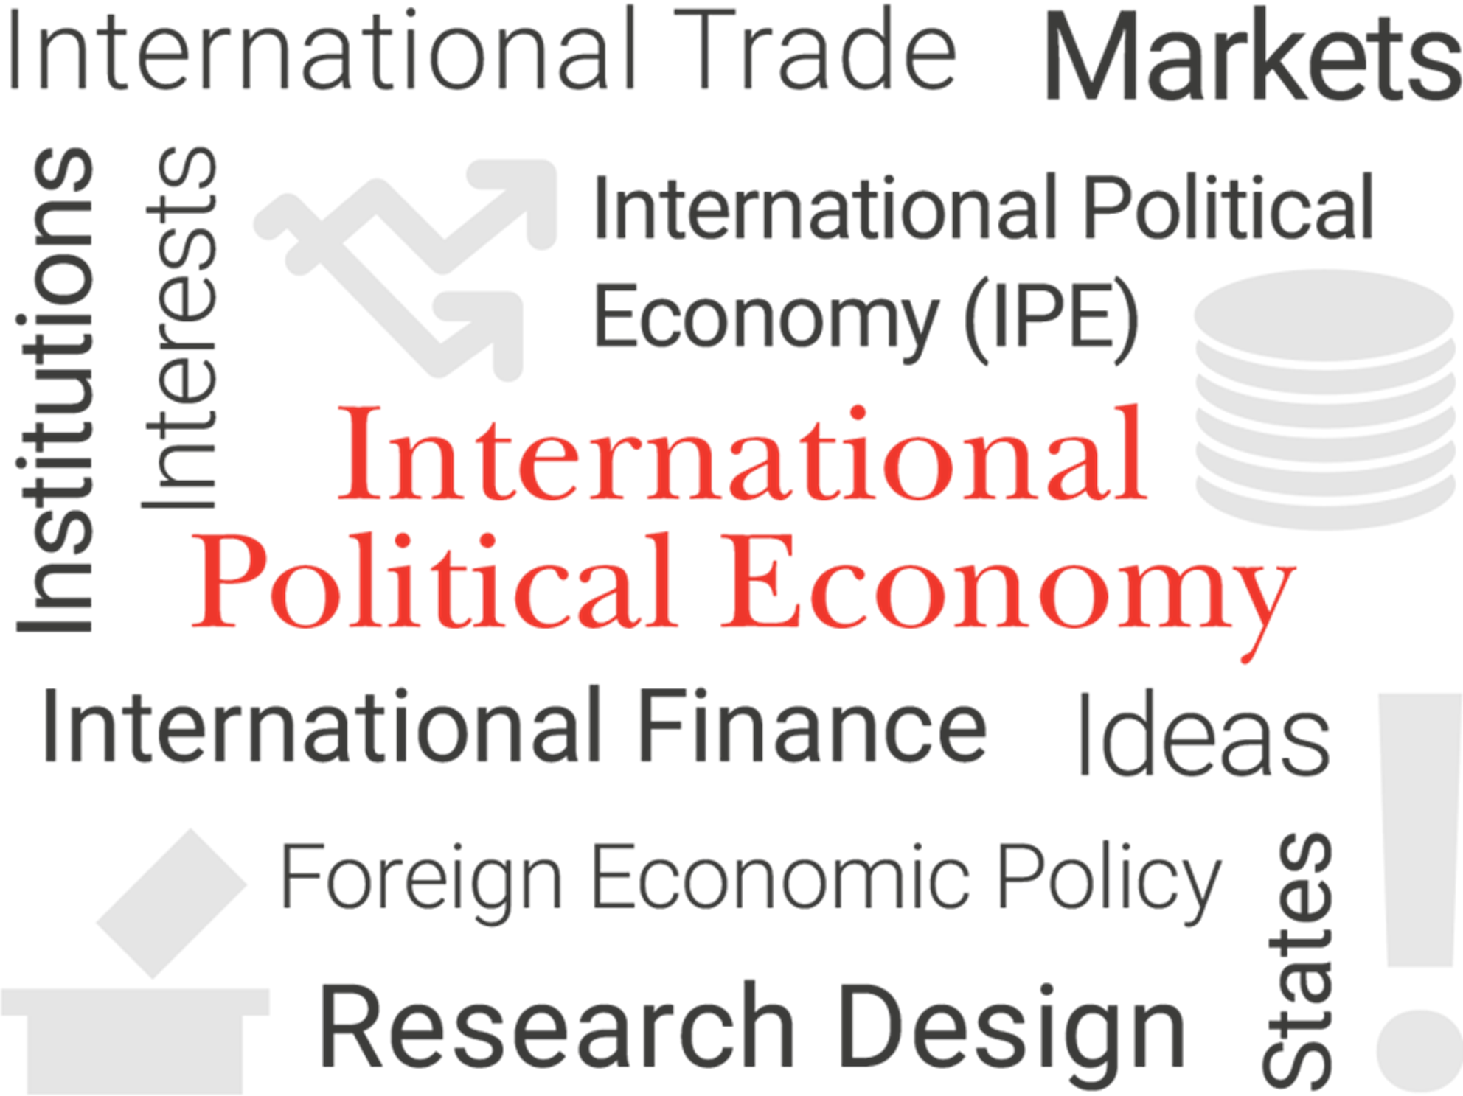
¿Qué es la economía política internacional?

Slide 3
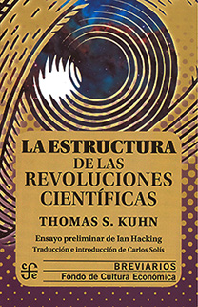
La estructura de las “revoluciones económicas”
La Economía, igual que la Ciencia, sufre cambios de paradigma
El Keynesianismo dominó desde los años 1930 hastas los 60
En los años 1970 y 1980 surgió el pensamiento neoclásico
En los años 1990 y 2000 tuvimos la época de la hiperglobalizació
El mundo en el que vivimos hasta la crisis financiera global en 2008, o incluso hasta el Covid en 2020, estuvo marcado por la caída del Muro de Berlín.
Una economía global cada vez más comprimida en espacio y tiempo y donde el estado tenía una función limitada a la estabilización de los ciclos económicos

Slide 4
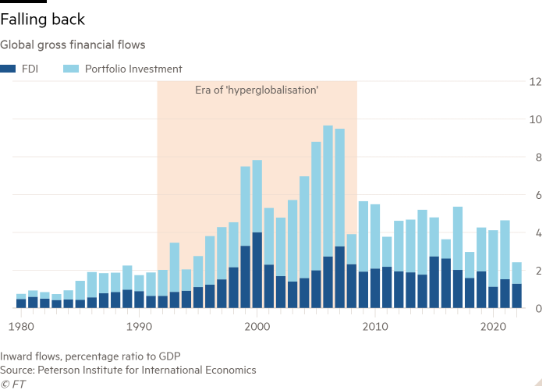
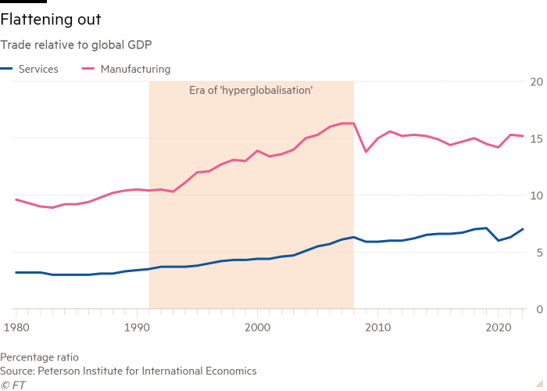
La era de la“hiperglobalisation”
Notes:
Source: https://www.ft.com/content/2021d931-4cbb-4d72-bddf-6a55b33c150d

Slide 5
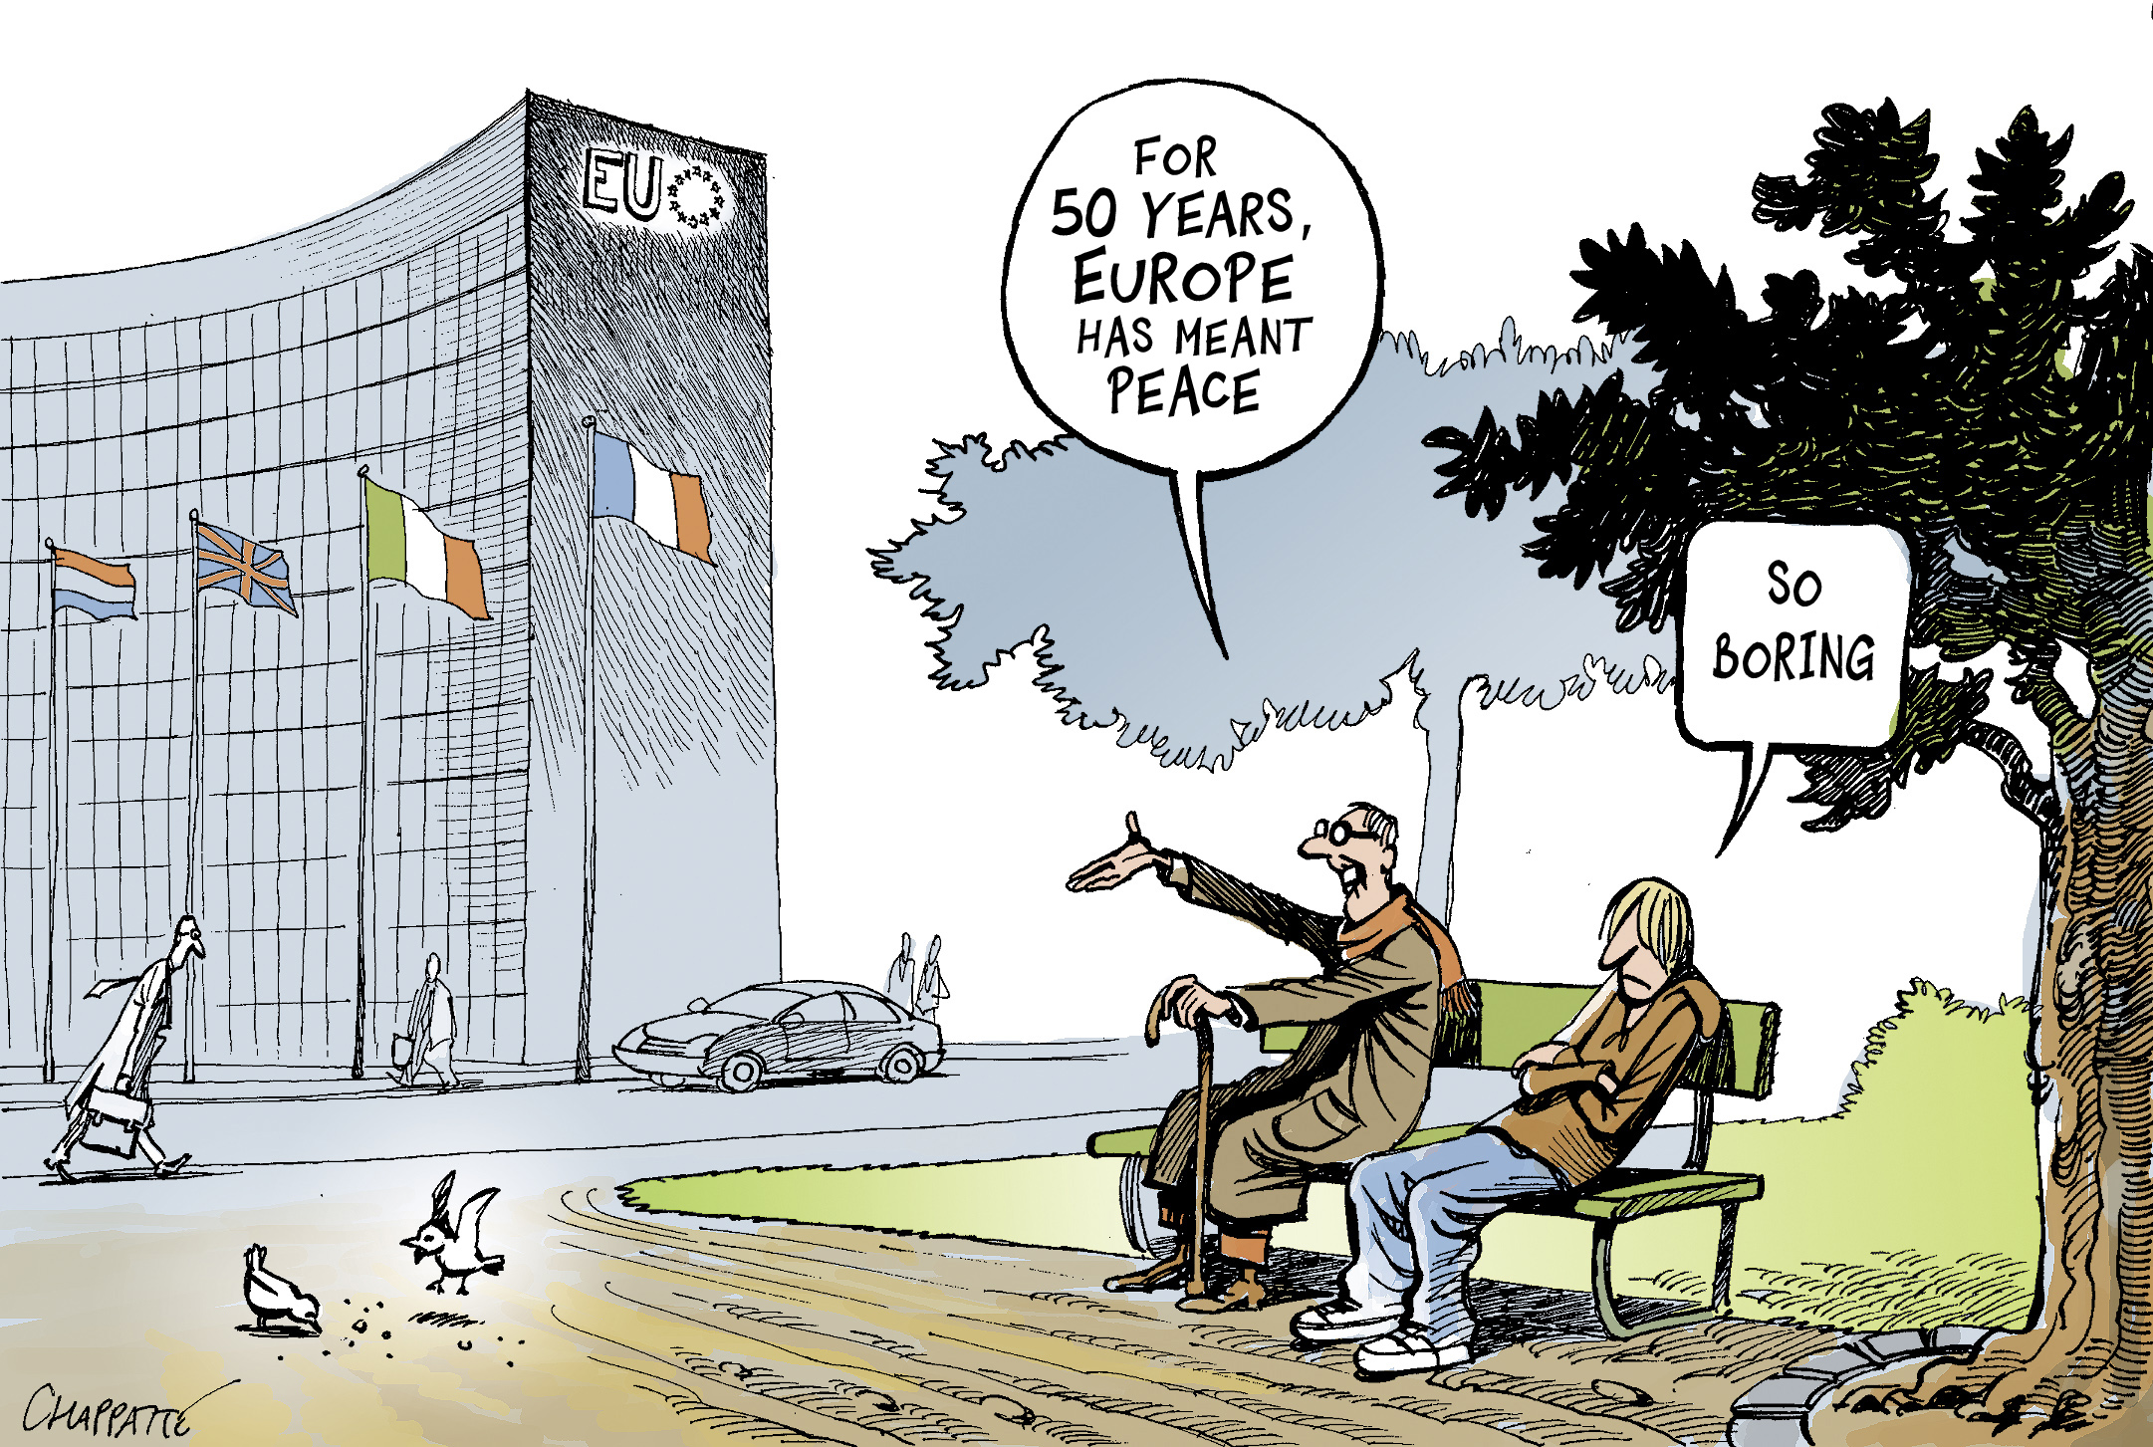
La UE era, y es, el paradigma de ese mundo

Slide 6
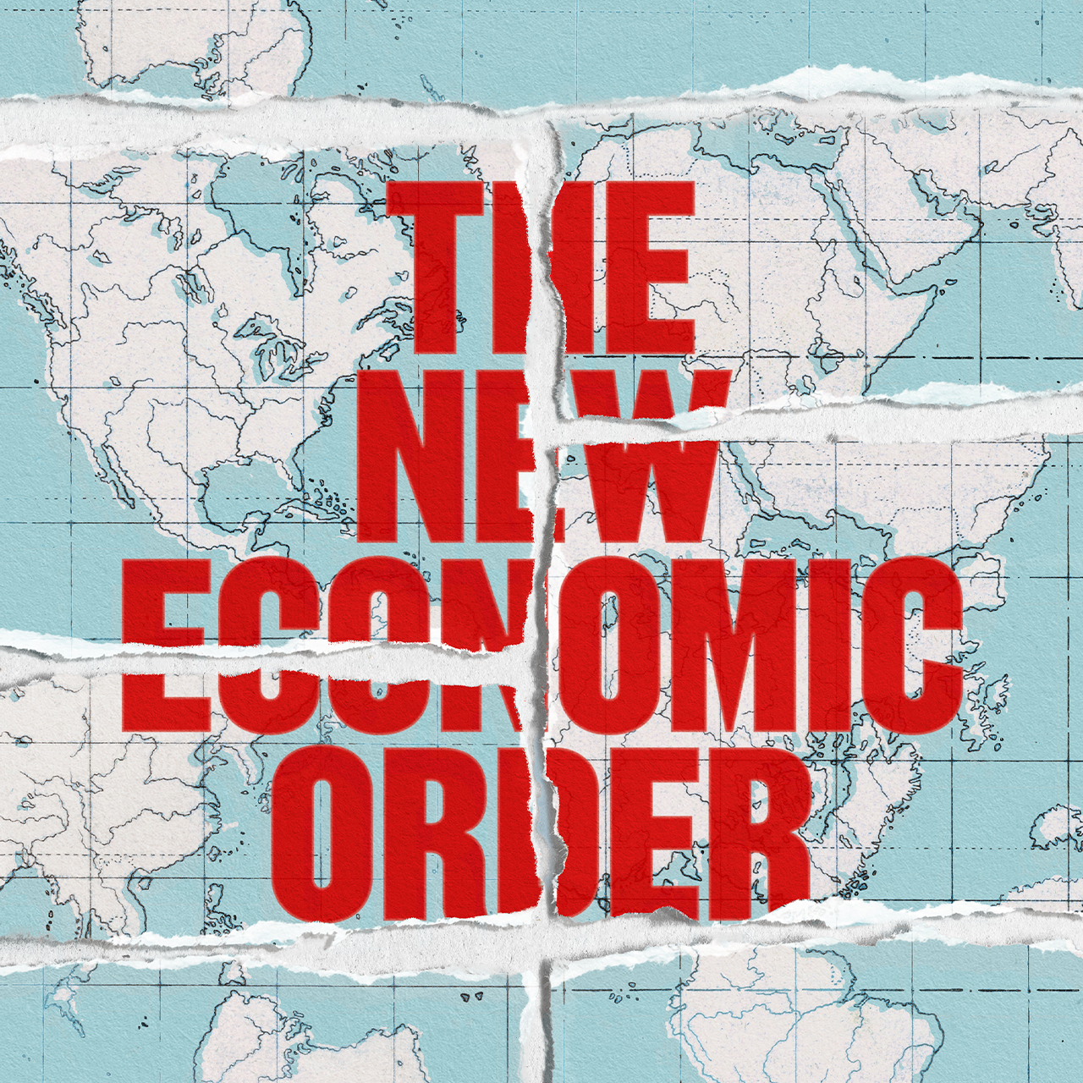
Pero la economía mundial ha cambiado mucho…
El paradigma liberal ha sufrido enormes golpes:
La Guerra de Irak (2003)
La crisis financiera (2008)
La Crisis del Euro (2012)
Brexit y Trump I (2016-7)
La Pandemia del Covid (2020)
La Guerra en Ucrania (2022)
La rivalidad entre EEU y China
El auge de los BRICS+
Cambio climático
Trump II (2025-)

Slide 7
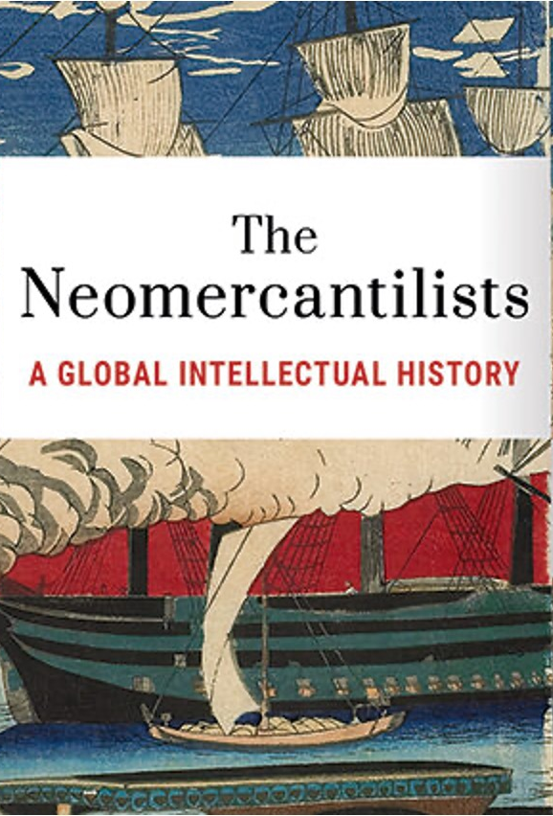
Las nuevas ideas traen nuevas políticas
Aparece el neo-mercantilismo
Las nuevas políticas se centran en ganar mercados, ser más resilientes, estratégicamente indispensables y más autónomos:
EEUU: Inflation Reduction Act
China: Doble Circulación, Made in China 2025
EU: Autonomía Estatégica Abierta, Seguridad Económica
Del “just in time” al “just in case”
La UE tiene que adaptarse a los nuevos tiempos y rápido
En un context de rivalidad entre potencias, transición energética y revolución digital

Slide 8
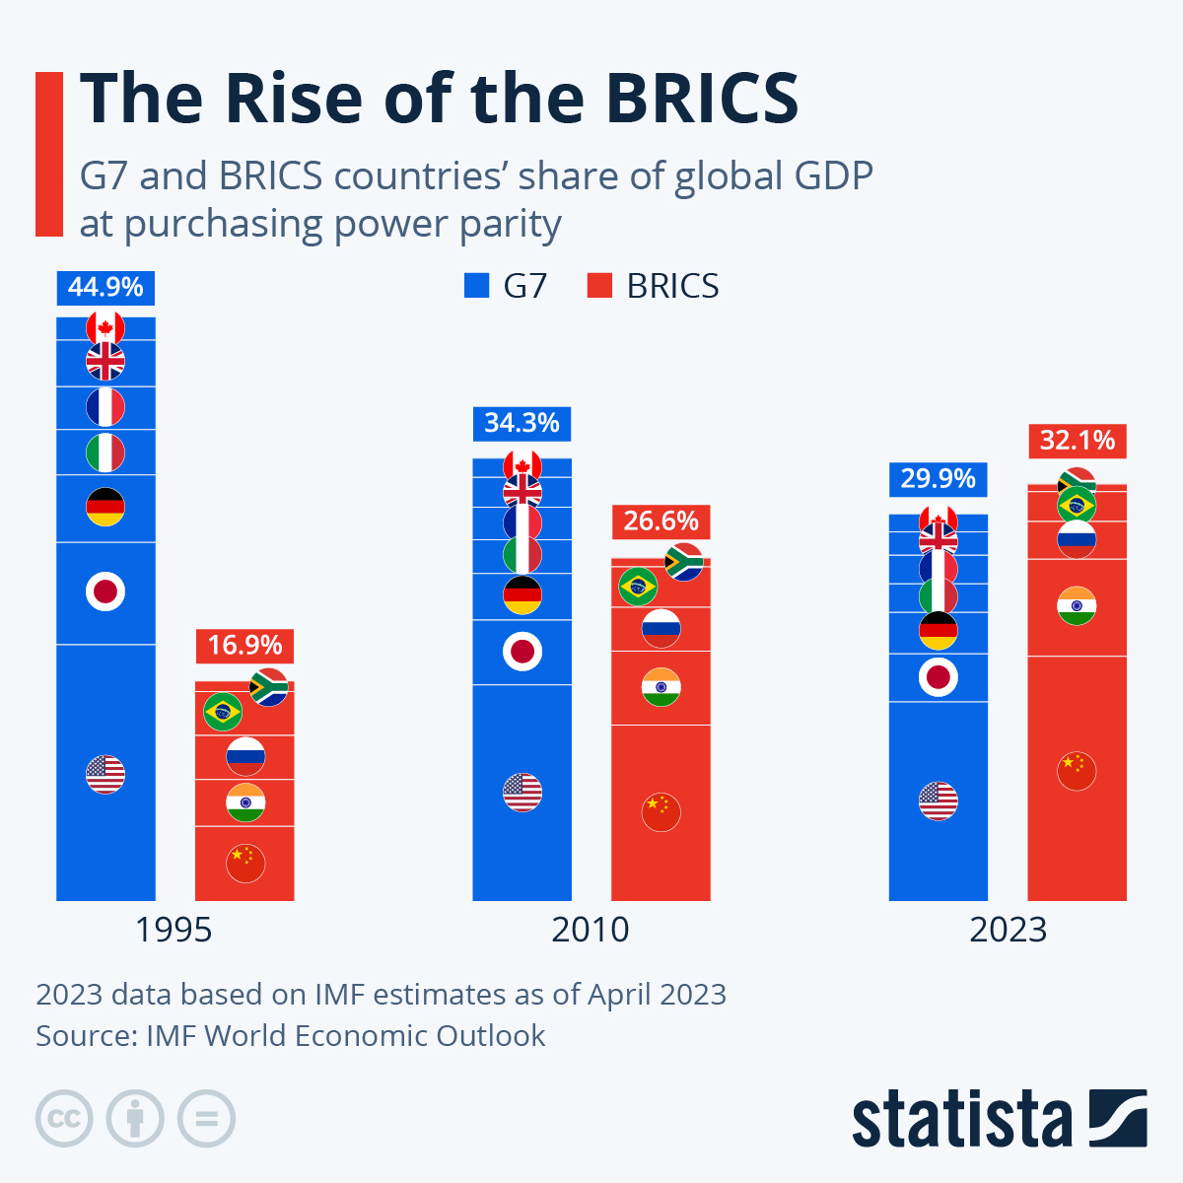

Slide 9
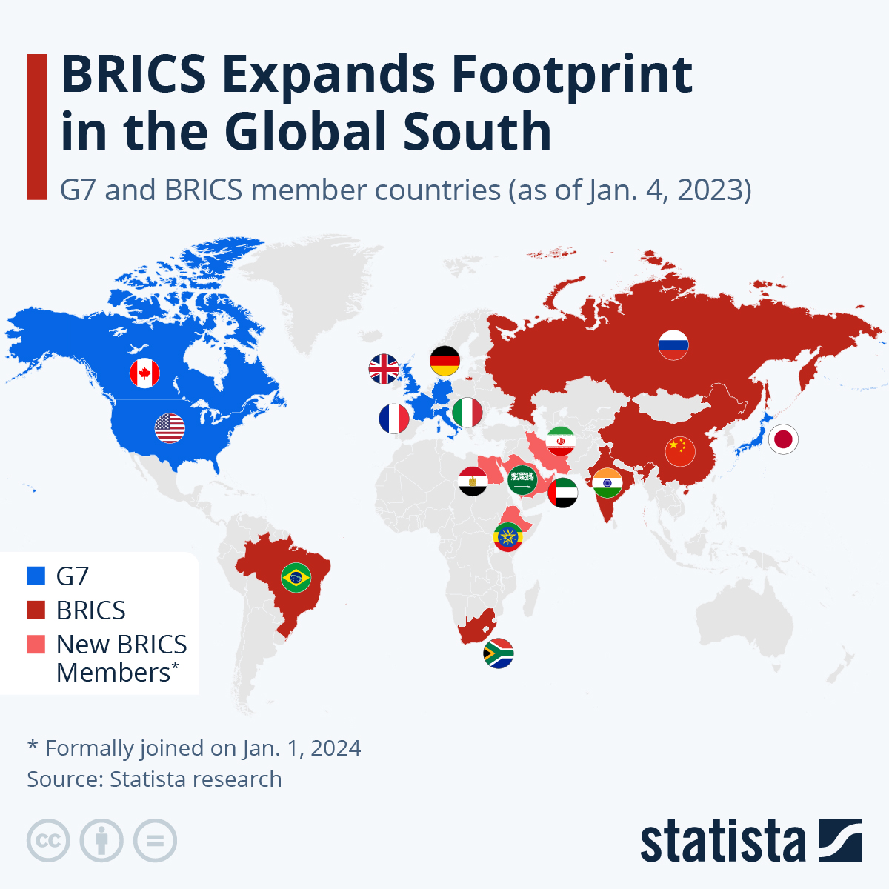

Slide 10
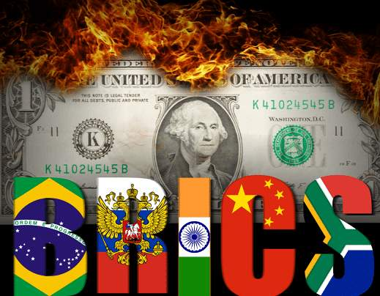
Los BRICS y el “eterno declive” del dólar

Slide 11
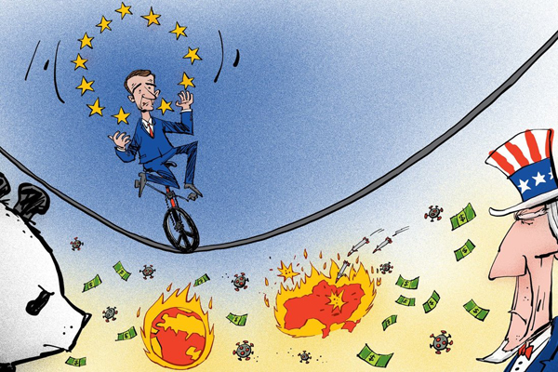
El poder de equilibrio de la UE

Slide 12
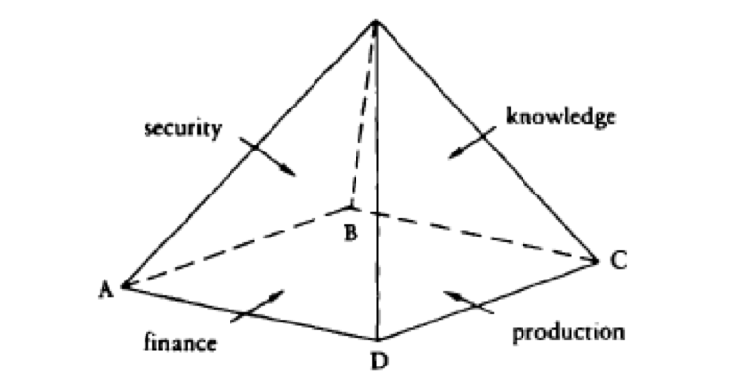
Susan Strange y las cuatro estructuras del poder
Strange nos dice que el poder no es solo relacional, también es estructural y por lo tanto: multidimensional
Para analizar la distribución del poder es bueno centrarse en cuatro estructuras:
Seguridad: la capacidad de ofrecer protección
Production: la capacidad de producir cosas
Finance: la capacidad de obtener crédito
Knowledge: la capacidad de controlar los canales y paradigmas para entender el mundo

Slide 13
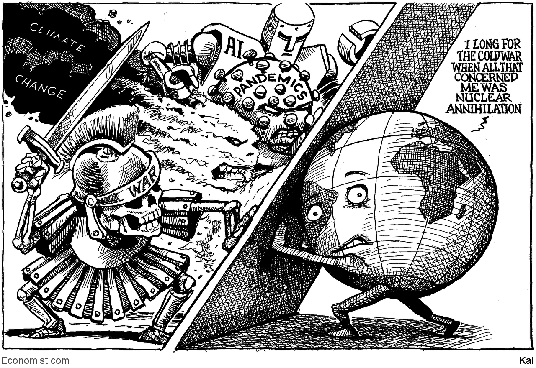
Estamos ante un Nuevo Orden Mundial…
Notes:
Fuente: https://www.economist.com/the-world-this-week/2023/10/12/kals-cartoon

Slide 14
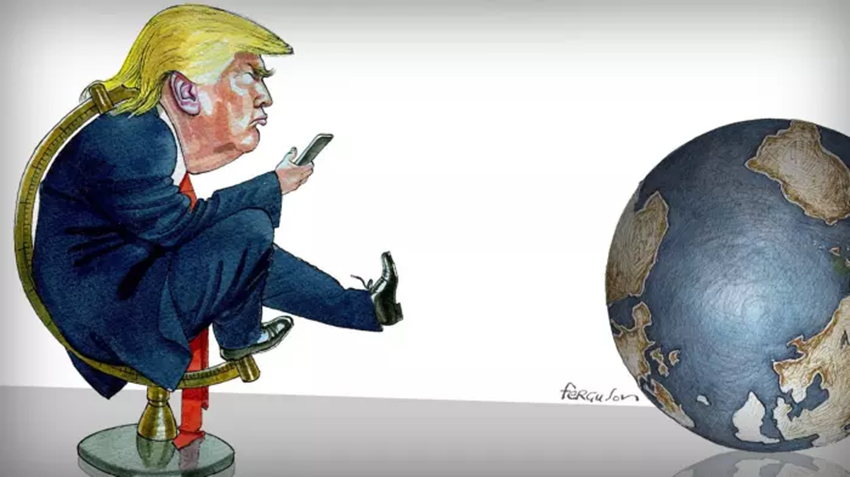
Impregnado de nacionalismo…
Notes:
Fuente: https://www.economist.com/the-world-this-week/2023/10/12/kals-cartoon

Slide 15
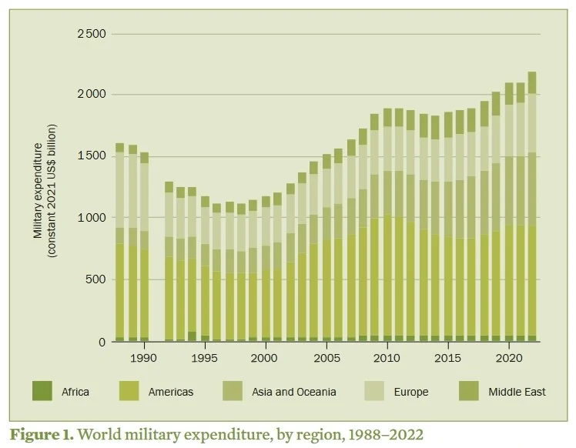
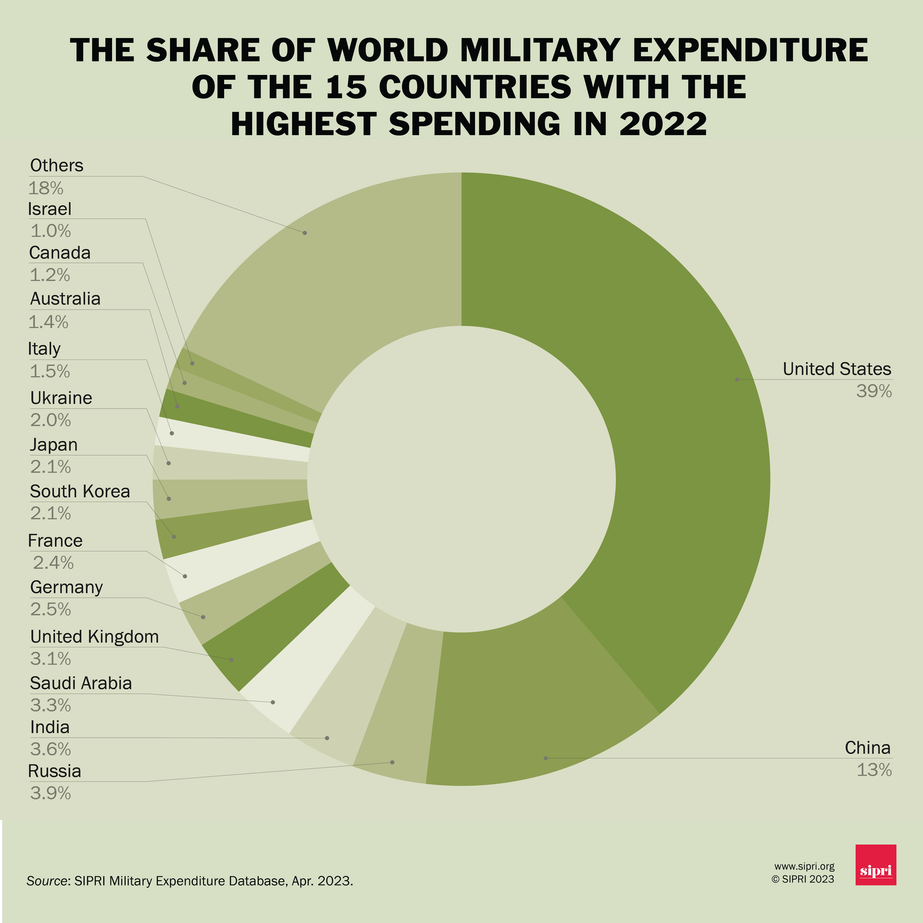
1. Seguridad:
Notes:
Fuente: https://www.sipri.org/publications/2023/sipri-fact-sheets/trends-world-military-expenditure-2022

Slide 16
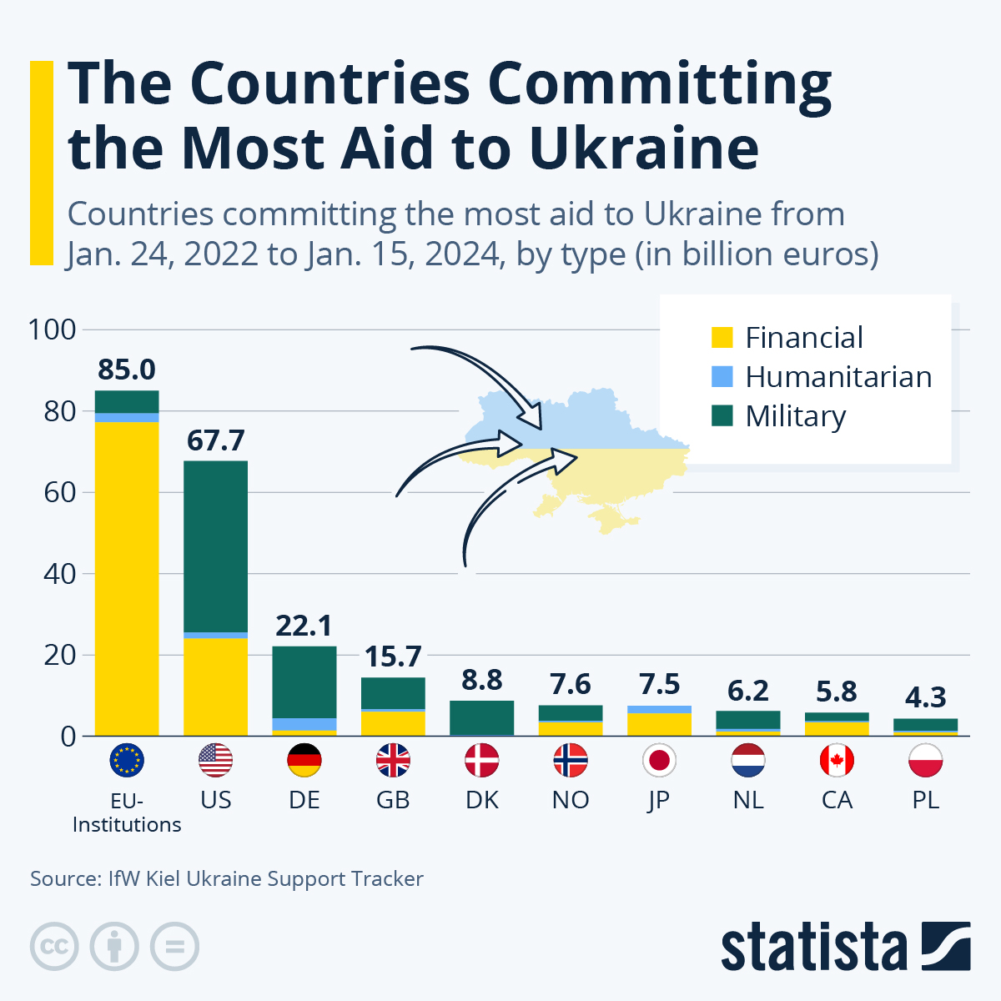
Notes:
Fuente: https://www.statista.com/chart/28489/ukrainian-military-humanitarian-and-financial-aid-donors/

Slide 17
Notes:
Fuente: https://www.ibon.org/us-overseas-military-footprint/

Slide 18
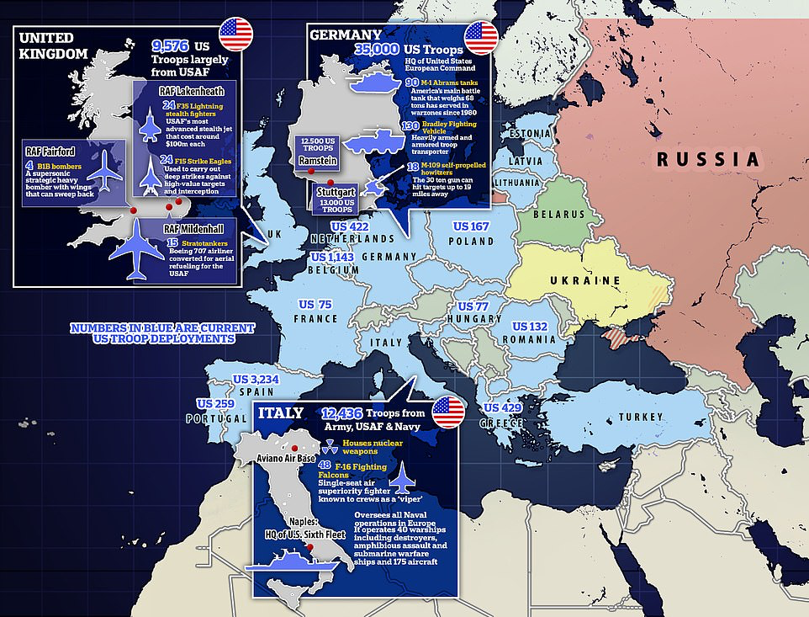
Notes:
Fuente: https://www.dailymail.co.uk/news/article-10435823/60-000-troops-based-Europe-Biden-call-action-defend-against-Russian-aggression.html

Slide 19
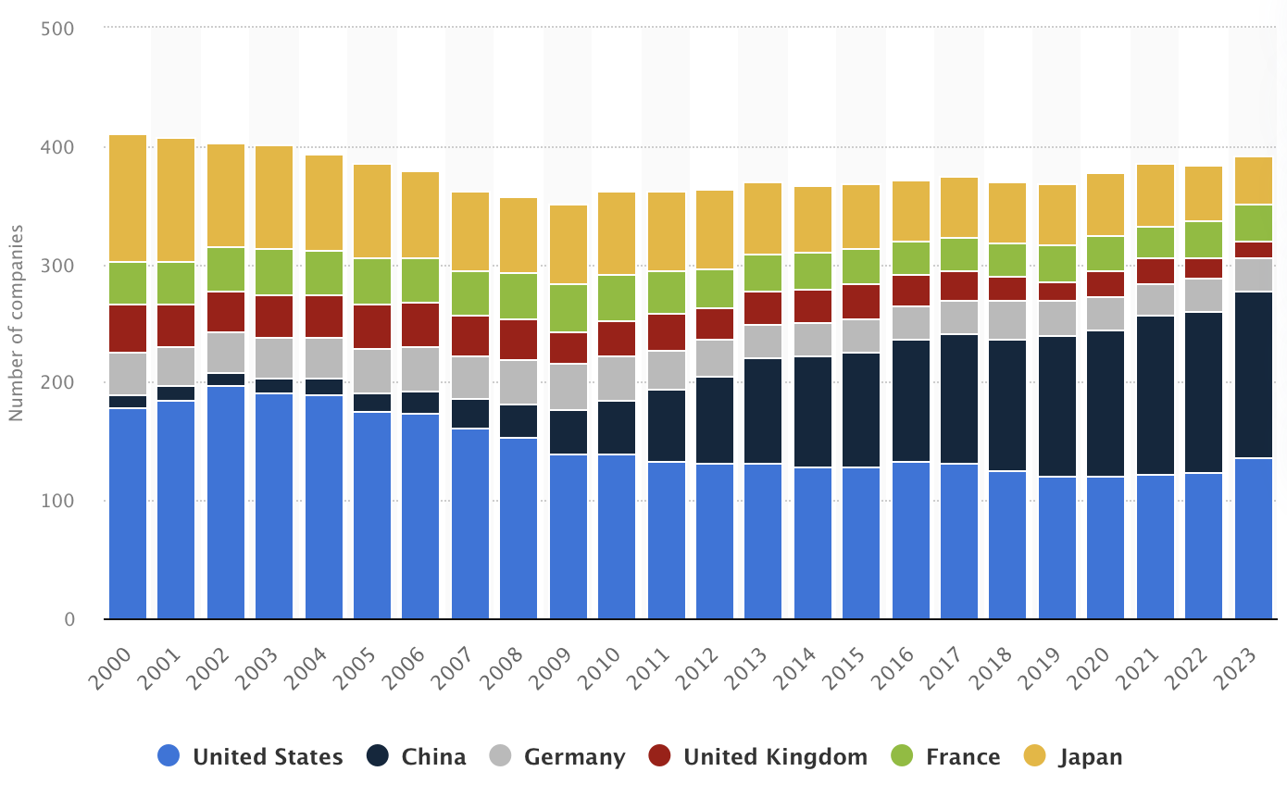
2. Producción: Empresas en el Fortune Global 500 (2000-2023)
Notes:
Source: https://www.statista.com/statistics/1204099/number-fortune-500-companies-worldwide-country/

Slide 20
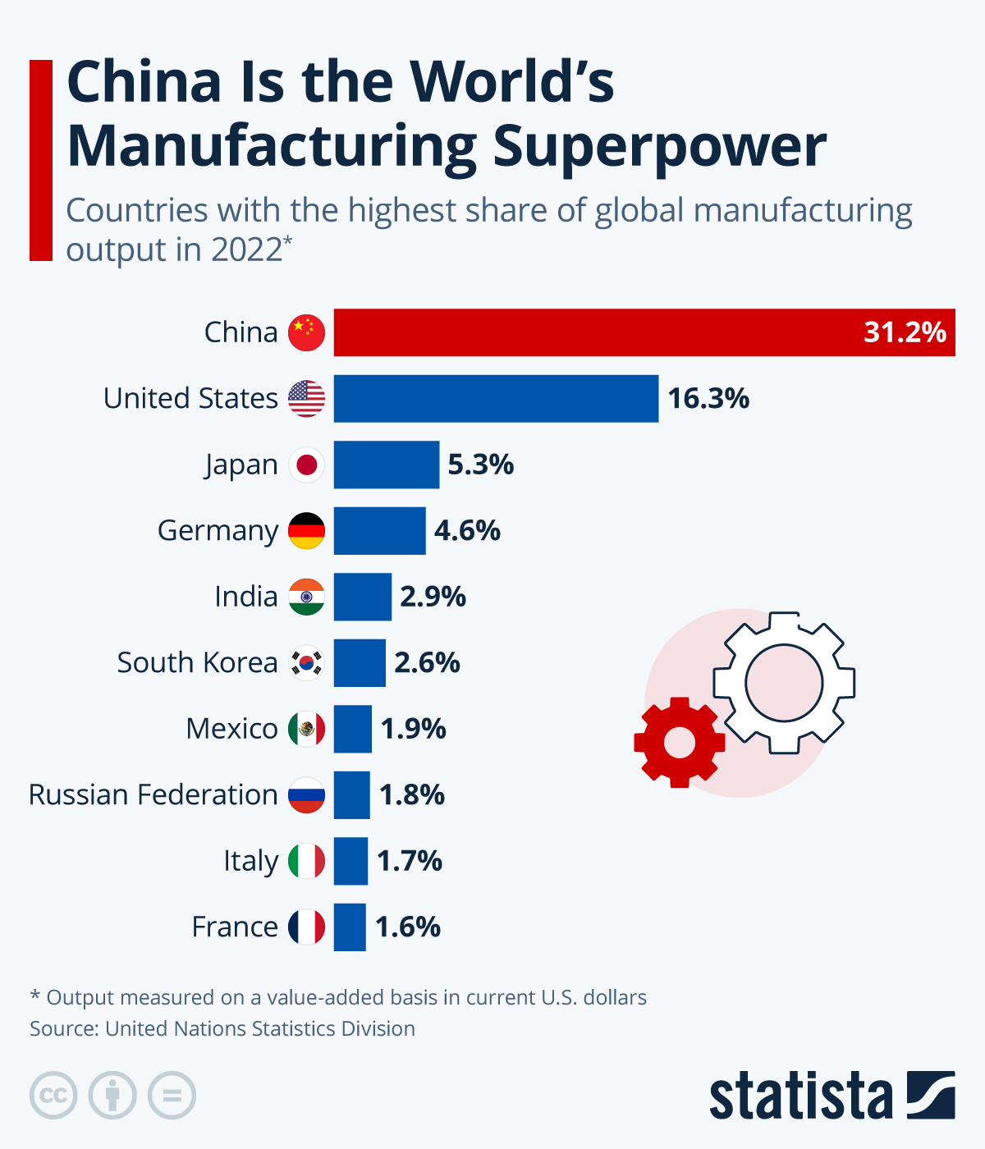
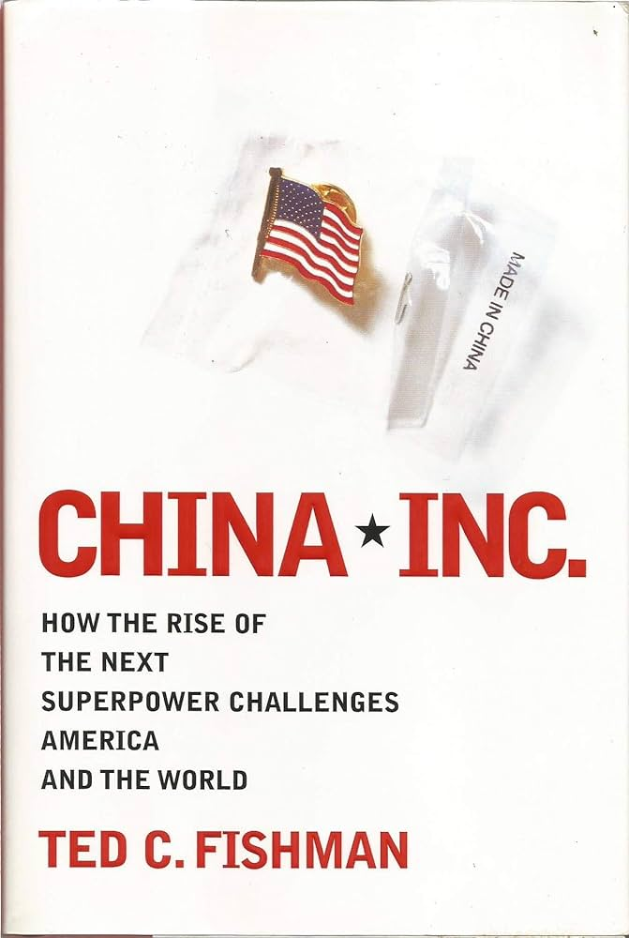
Notes:
Source: https://www.statista.com/chart/20858/top-10-countries-by-share-of-global-manufacturing-output/

Slide 21
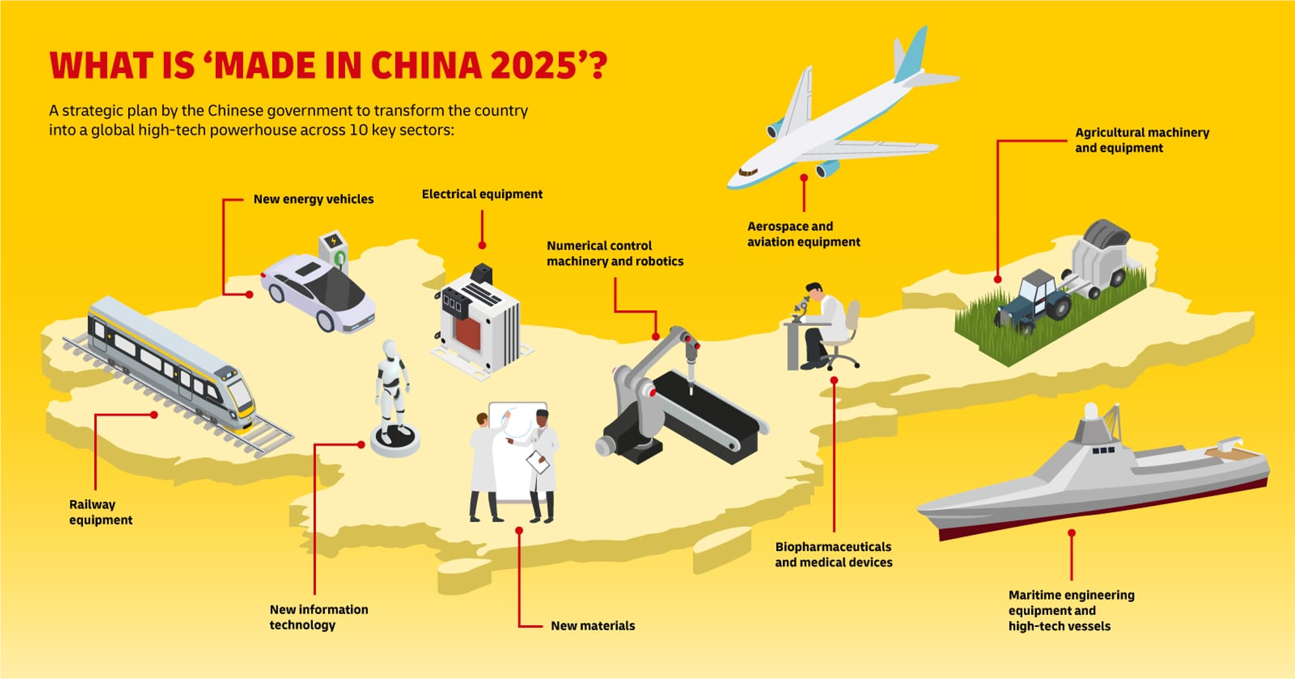

Slide 22
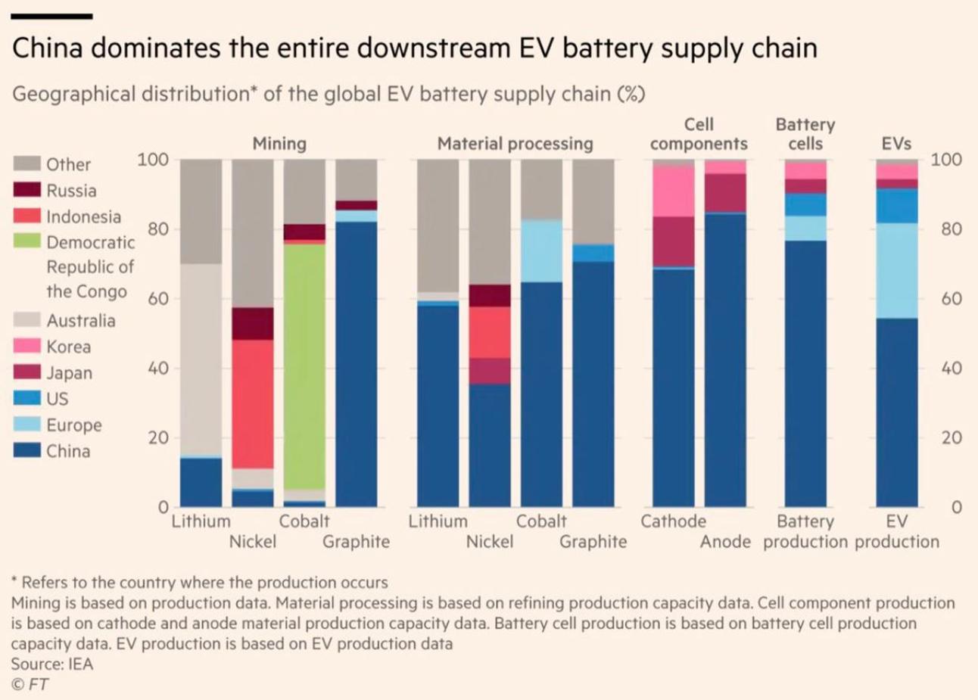
Notes:
Source: https://www.csis.org/analysis/electric-shock-interpreting-chinas-electric-vehicle-export-boom

Slide 23
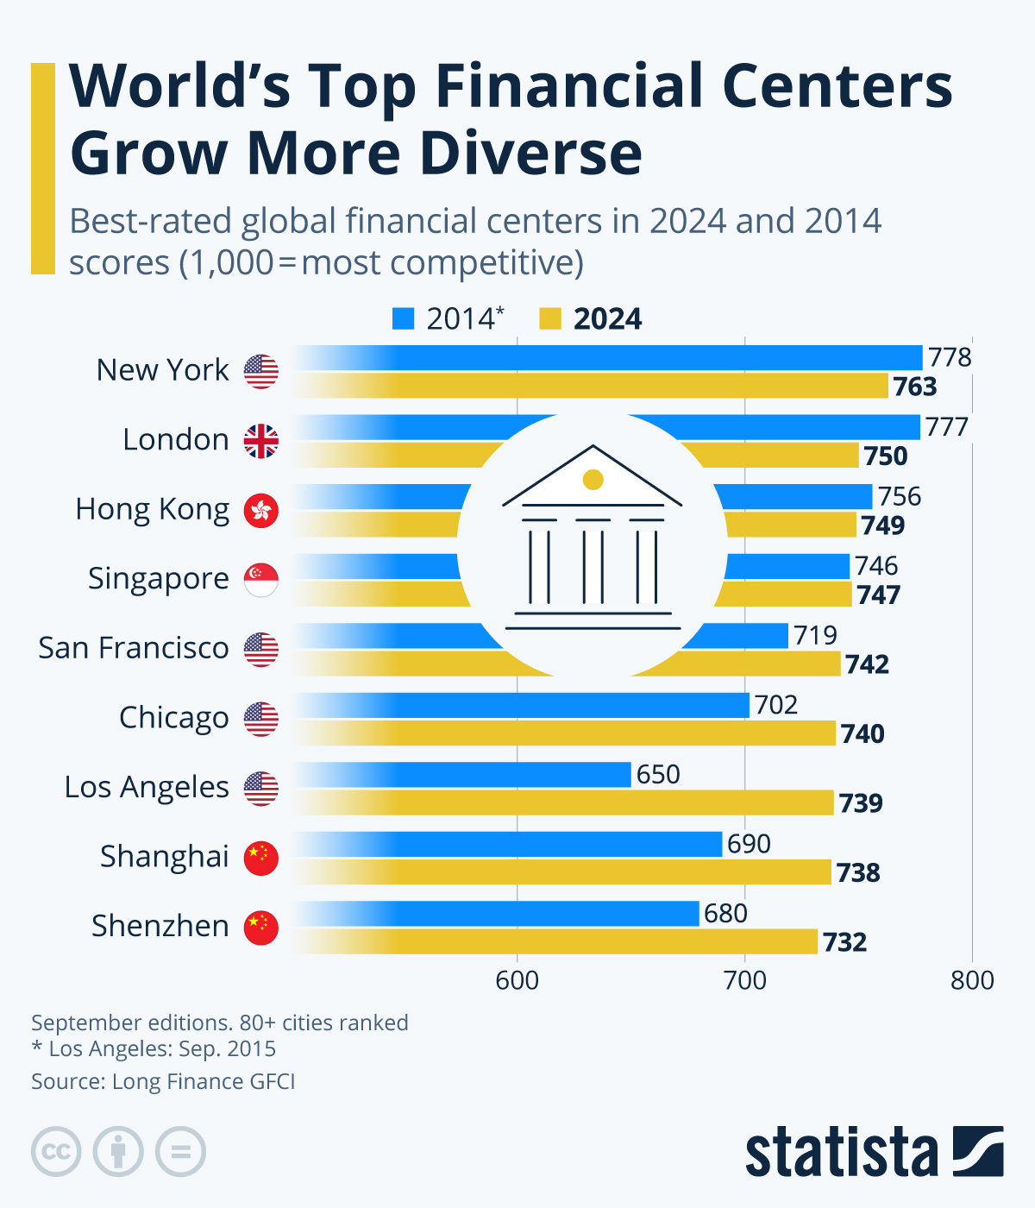
3. Finanzas:

Slide 24
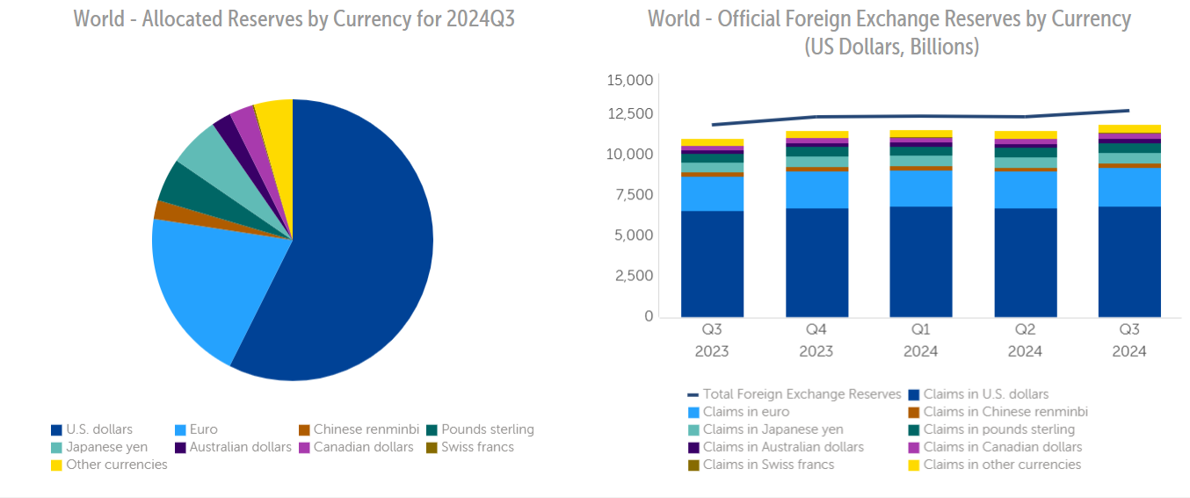
Relativa hegemonía del dólar…
Notes:
Source: https://data.imf.org/?sk=e6a5f467-c14b-4aa8-9f6d-5a09ec4e62a4

Slide 25
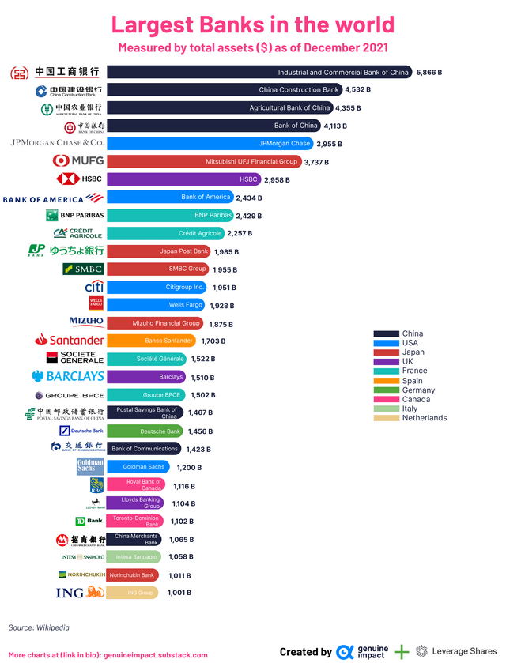
Notes:
Source: https://www.reddit.com/r/dataisbeautiful/comments/xkwluy/oc_largest_banks_in_the_world_by_total_assets/?rdt=64632

Slide 26
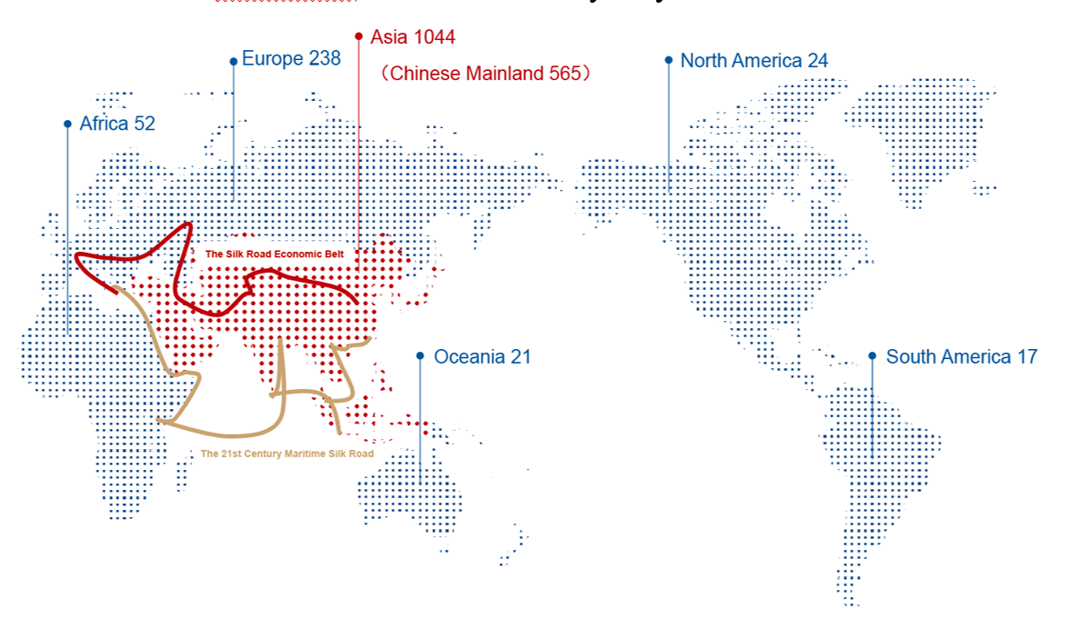
CIPS: El sistema de pagos interbancario chino
Notes:
Source:
1 - https://merics.org/en/6-china-contends-central-position-global-economy
2 - https://cepr.org/voxeu/columns/chinas-overseas-lending-and-war-ukraine

Slide 27
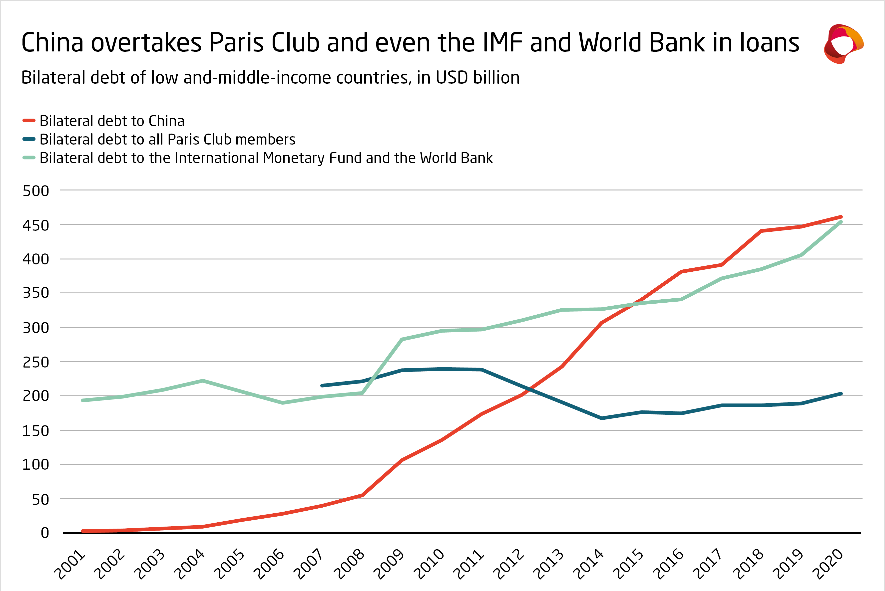
Notes:
Source:
1 - https://merics.org/en/6-china-contends-central-position-global-economy
2 - https://cepr.org/voxeu/columns/chinas-overseas-lending-and-war-ukraine

Slide 28
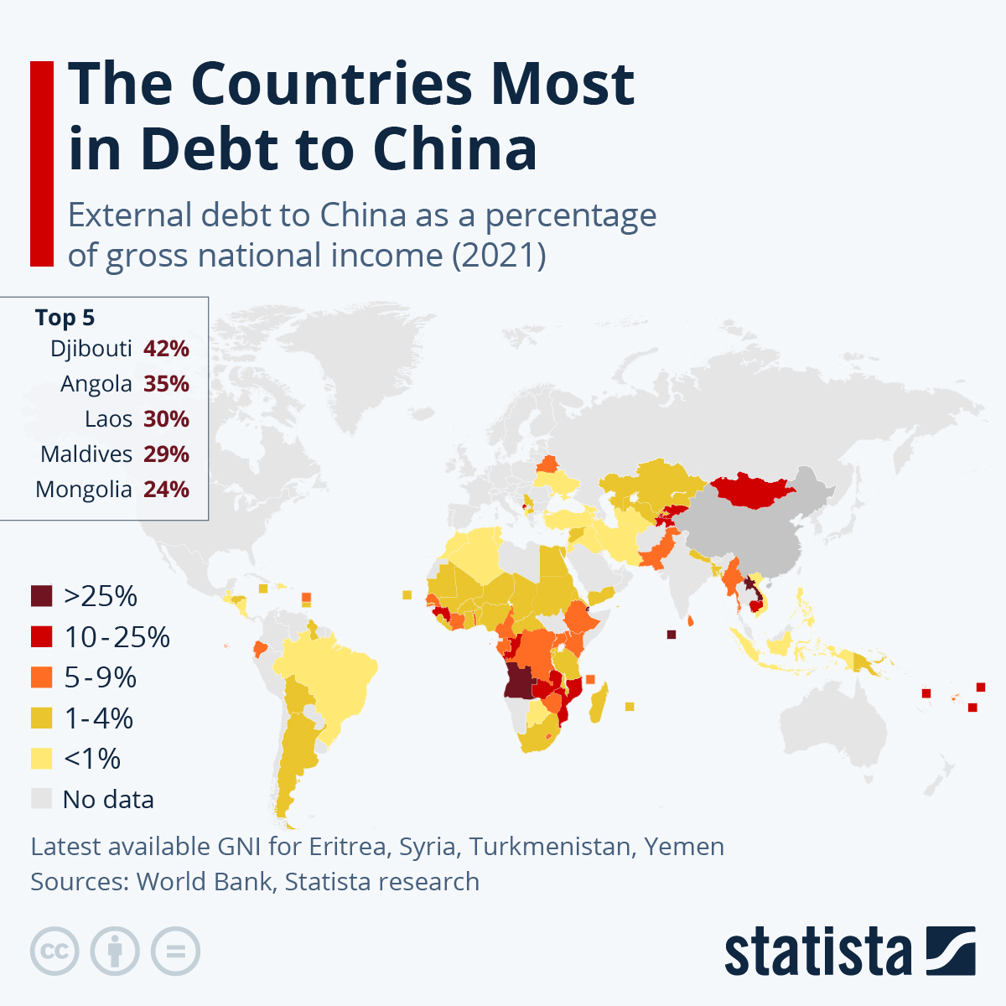
Notes:
Source: https://www.statista.com/chart/19642/external-loan-debt-to-china-by-country/

Slide 29
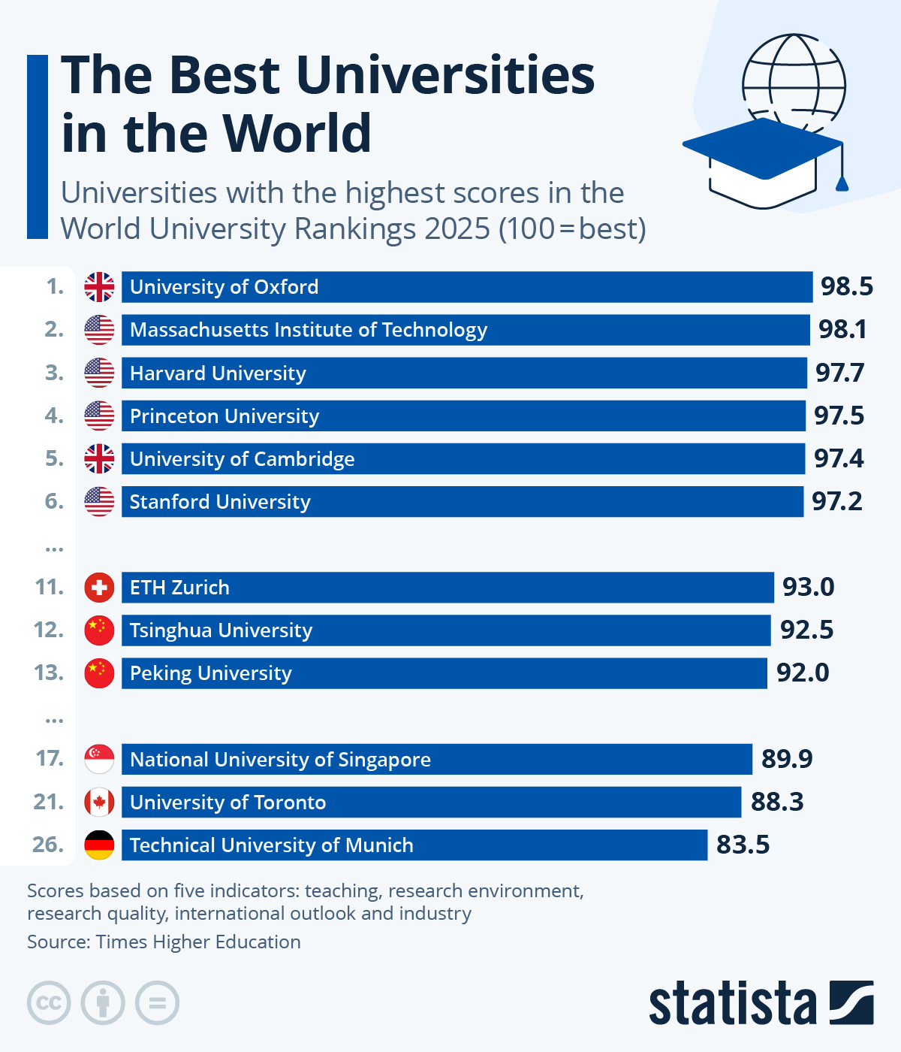
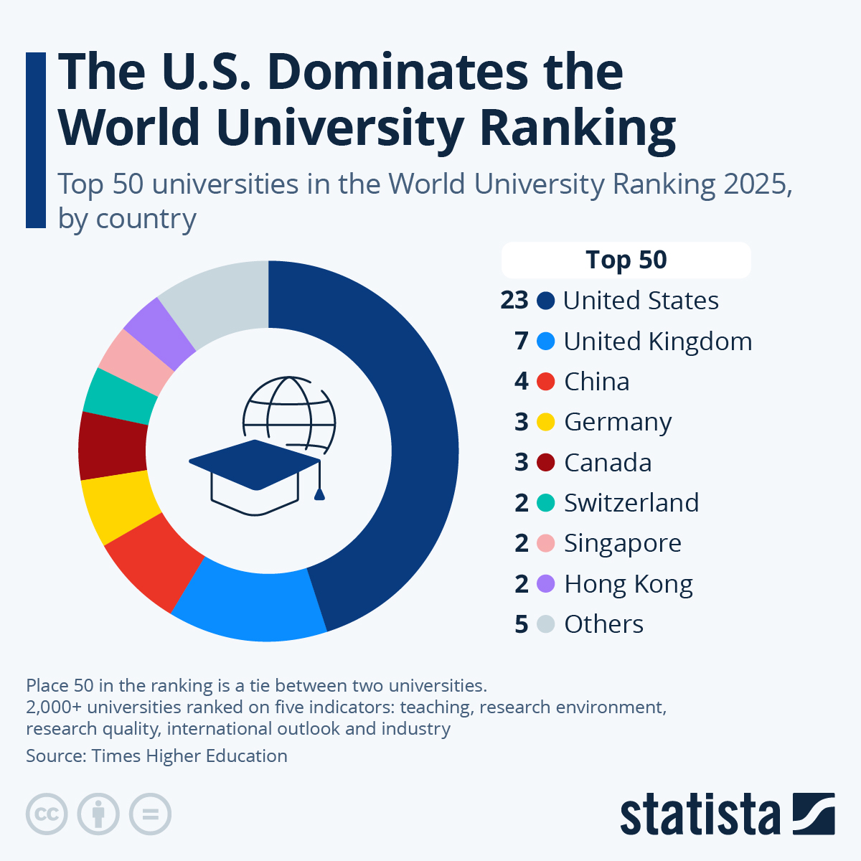
4. Conocimiento:

Slide 30
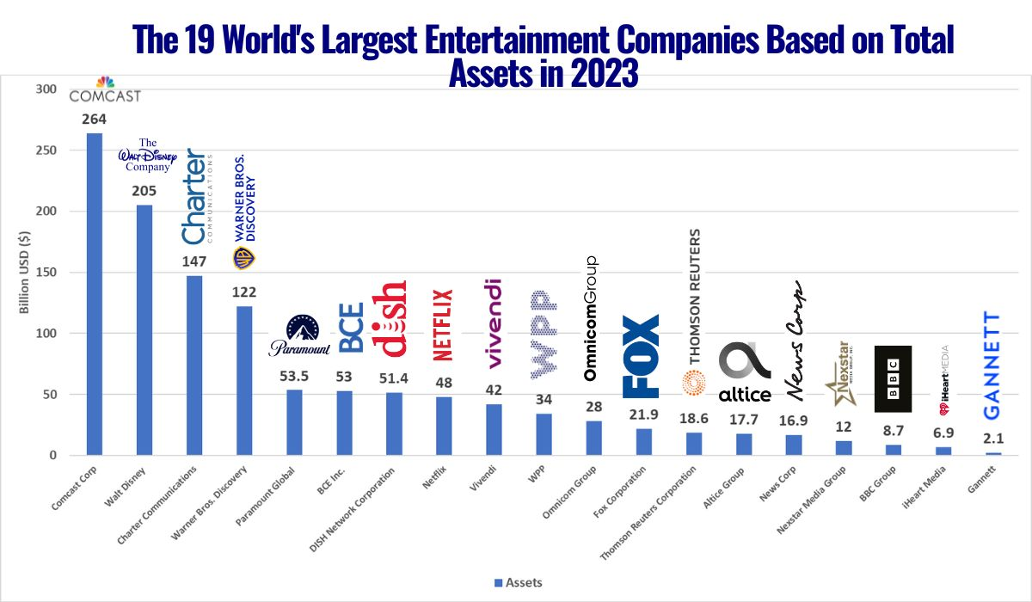

Slide 31
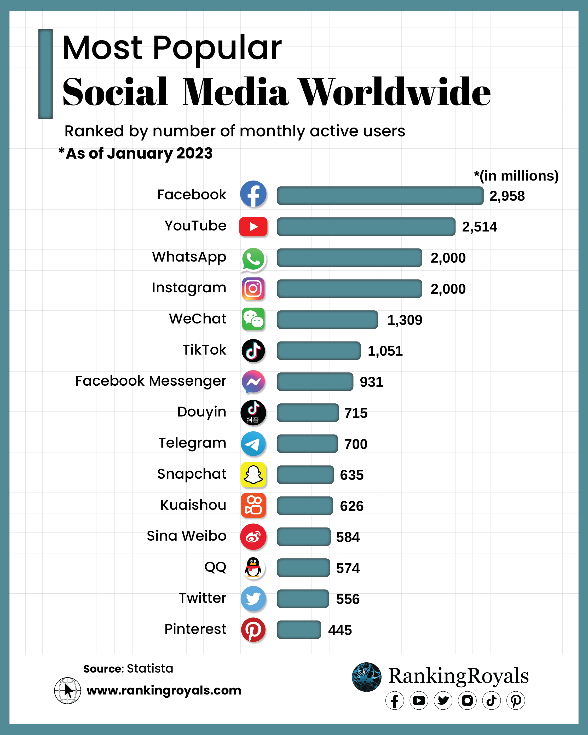
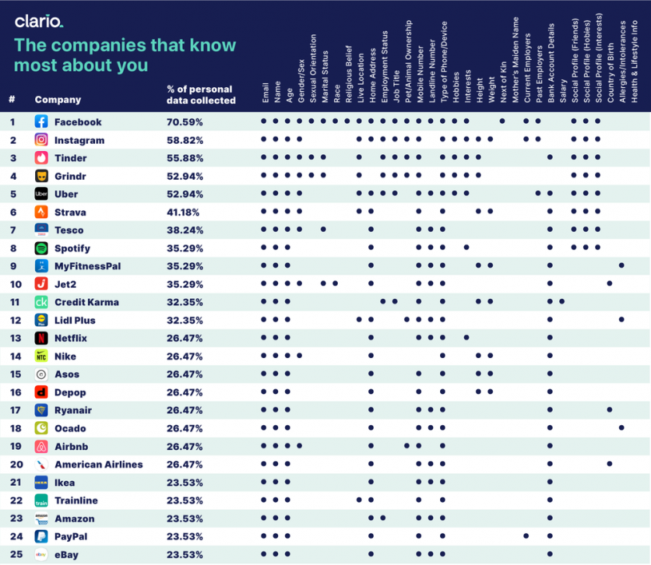
Notes:
Source:
1 - https://rankingroyals.com/technology/most-popular-social-media-platforms-2023-top-15/
2 - https://www.caprice-community.net/which-company-uses-the-most-of-your-data/

Slide 32
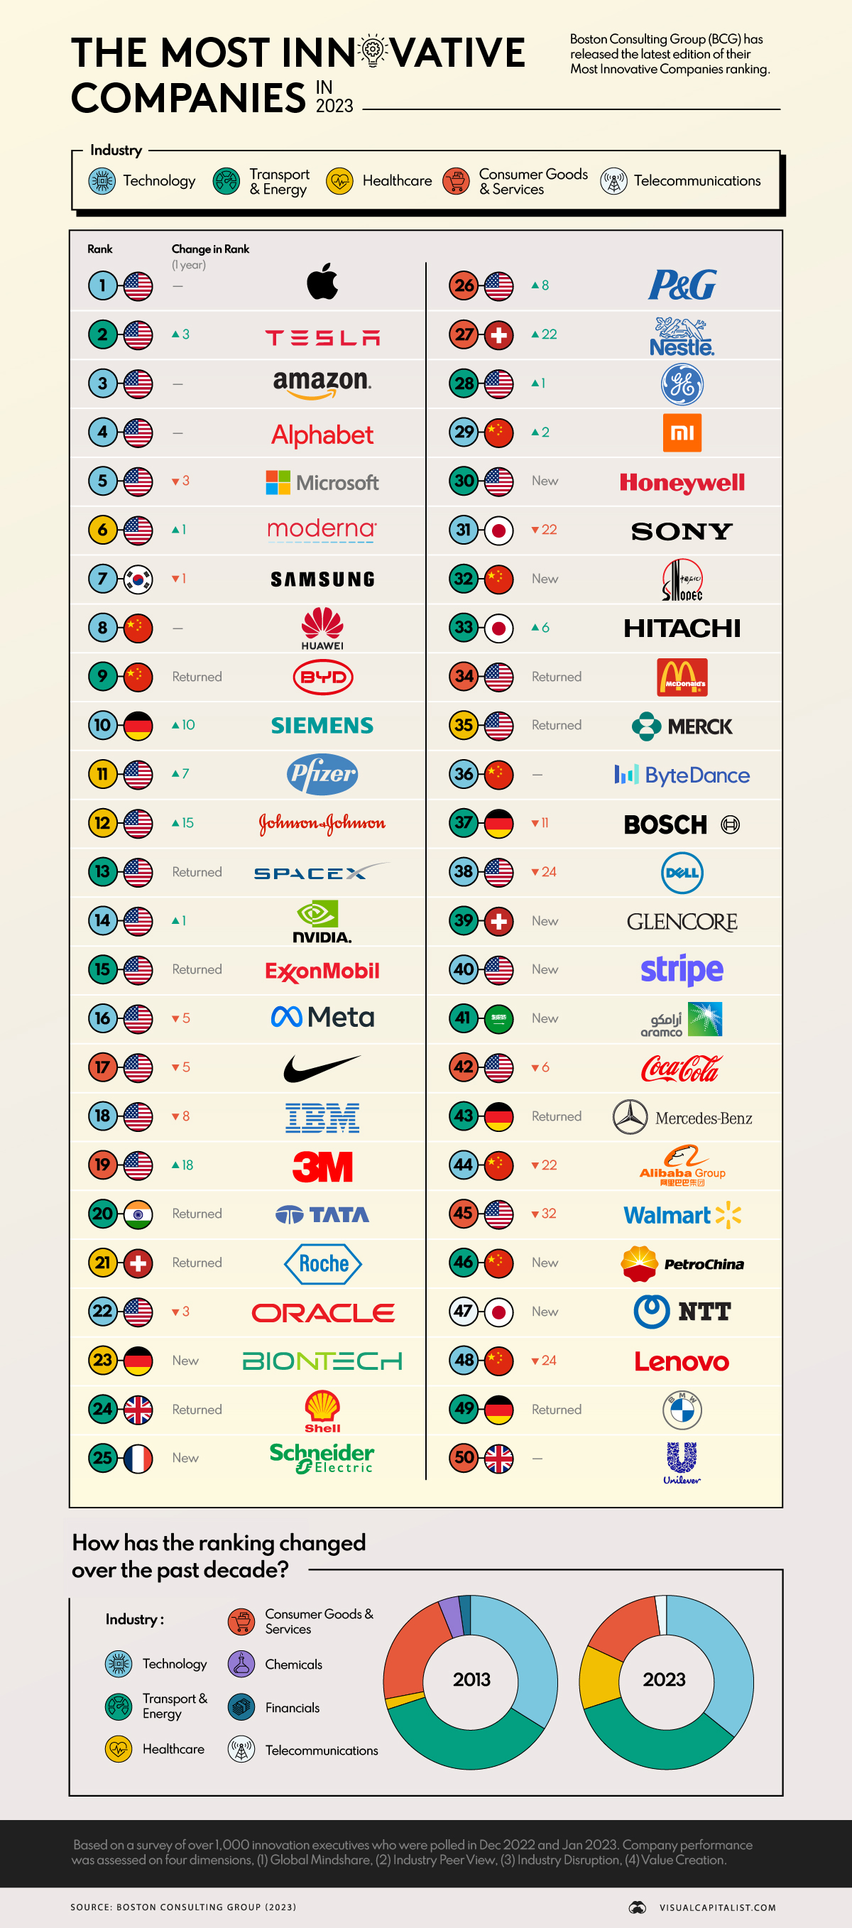
4. Conocimiento
La mayoría de las empresas más innovadoras siguen estando en EEUU
Pero China se está acercando… y a veces superando a Europa
De las 50 empresas más innovadoras:
  25 están en EEUU
  8 en China
  11 are en Europa (pero solo 6 en la UE, y solo una es una compañía tecnológica)

Slide 33
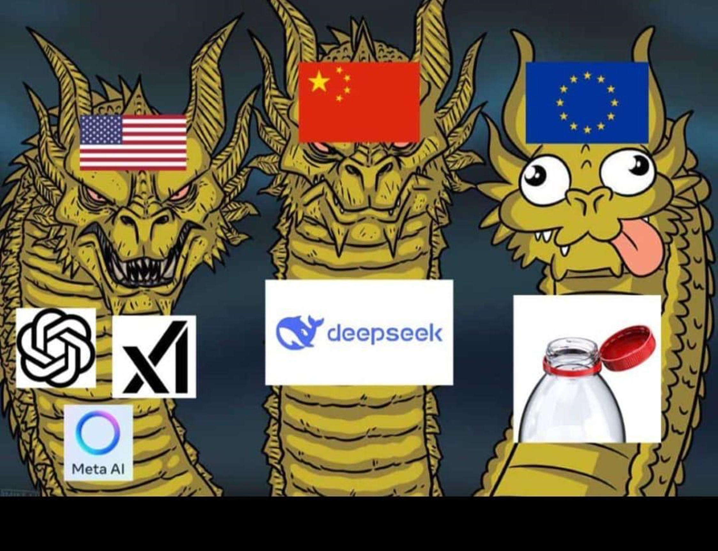
Notes:
Source:
1 - https://www.institutmontaigne.org/en/expressions/digital-tech-europes-growing-gap-eight-charts
2 - https://link.springer.com/chapter/10.1007/978-3-030-27957-8_1

Slide 34
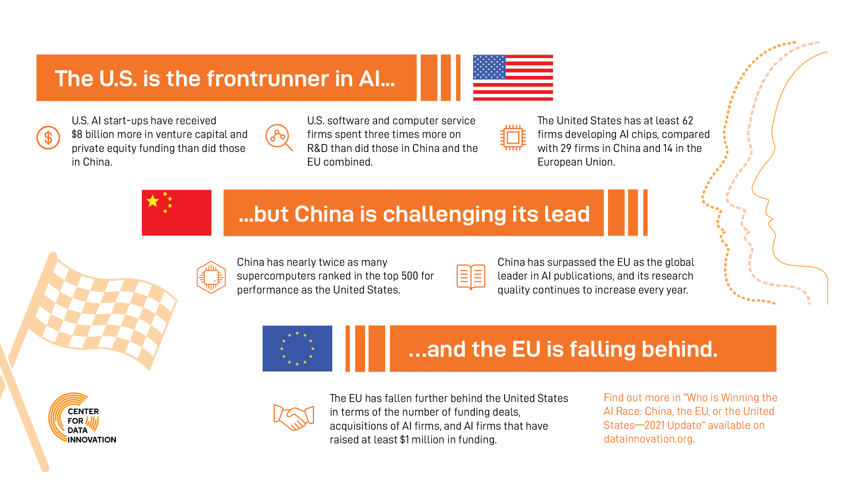
Notes:
Source:
1 - https://www.institutmontaigne.org/en/expressions/digital-tech-europes-growing-gap-eight-charts
2 - https://link.springer.com/chapter/10.1007/978-3-030-27957-8_1

Slide 35
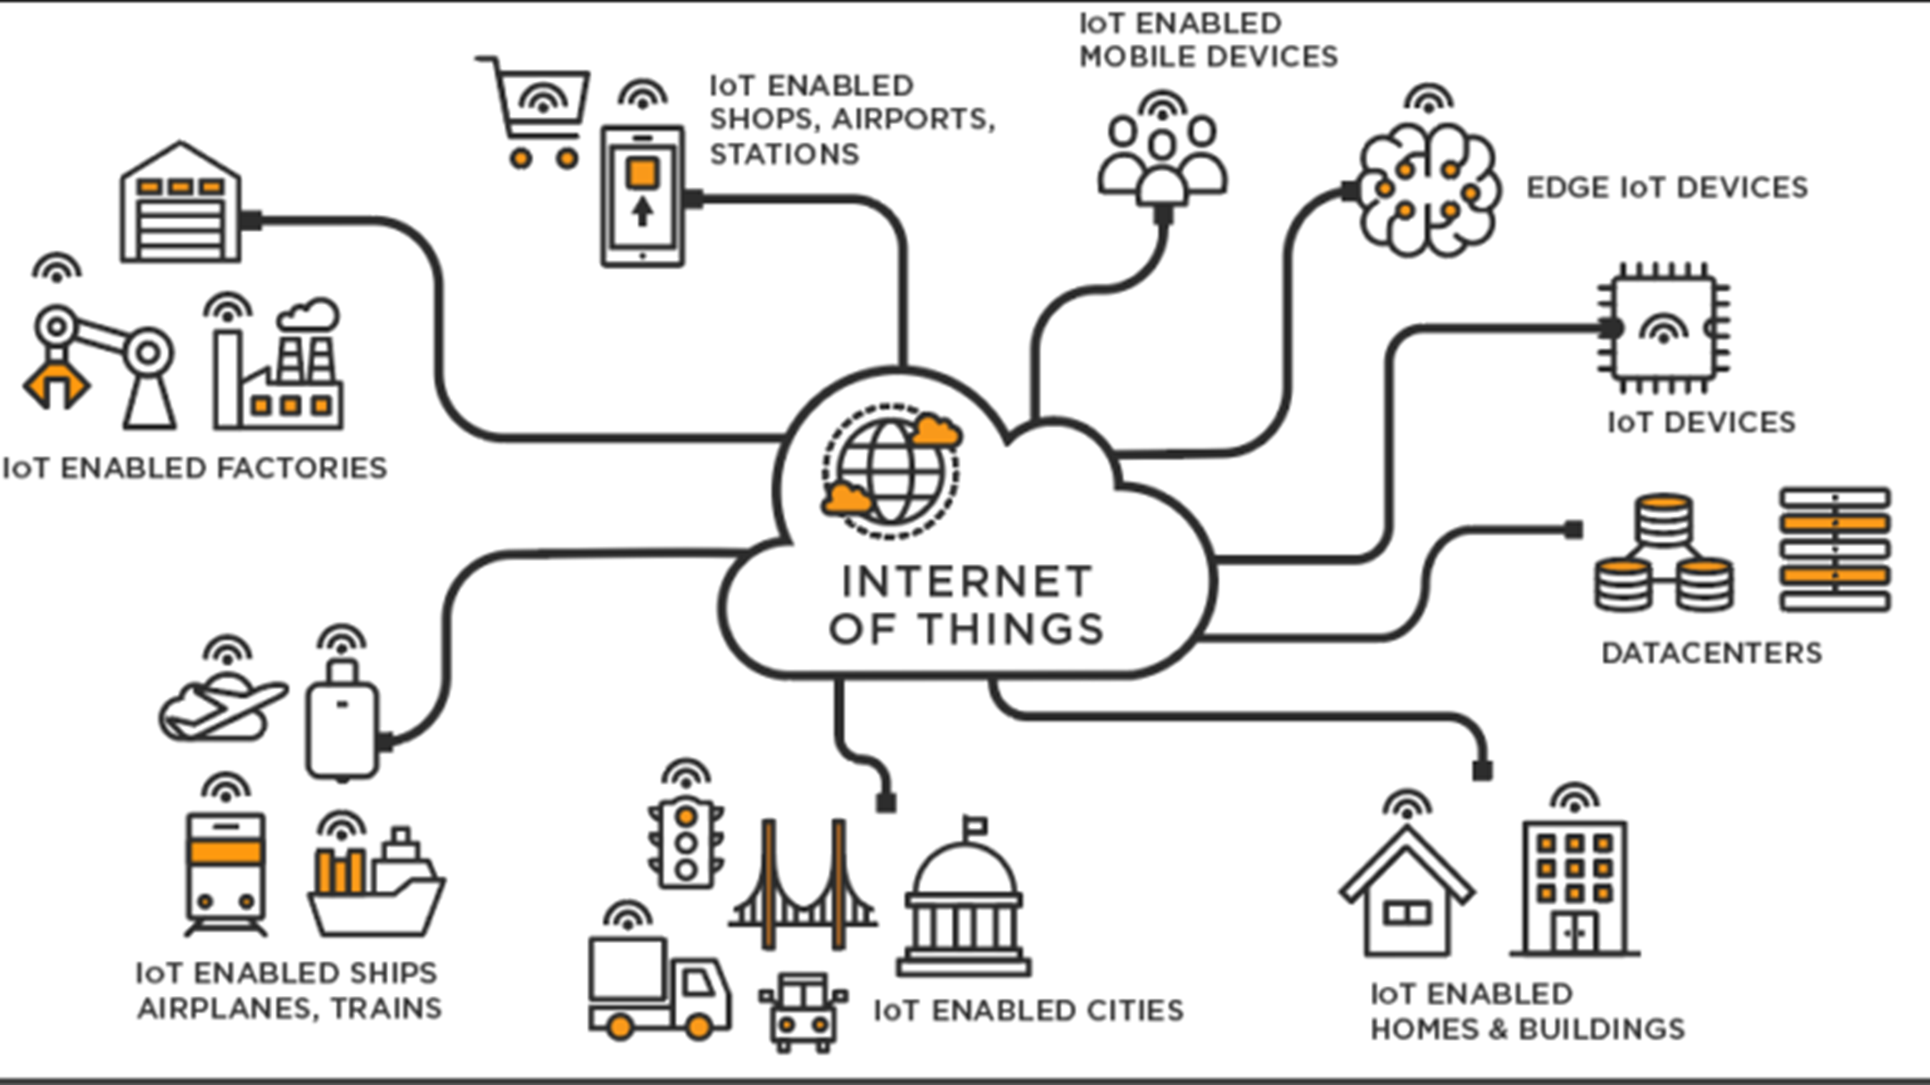
Notes:
Source:
1 - https://www.institutmontaigne.org/en/expressions/digital-tech-europes-growing-gap-eight-charts
2 - https://link.springer.com/chapter/10.1007/978-3-030-27957-8_1

Slide 36
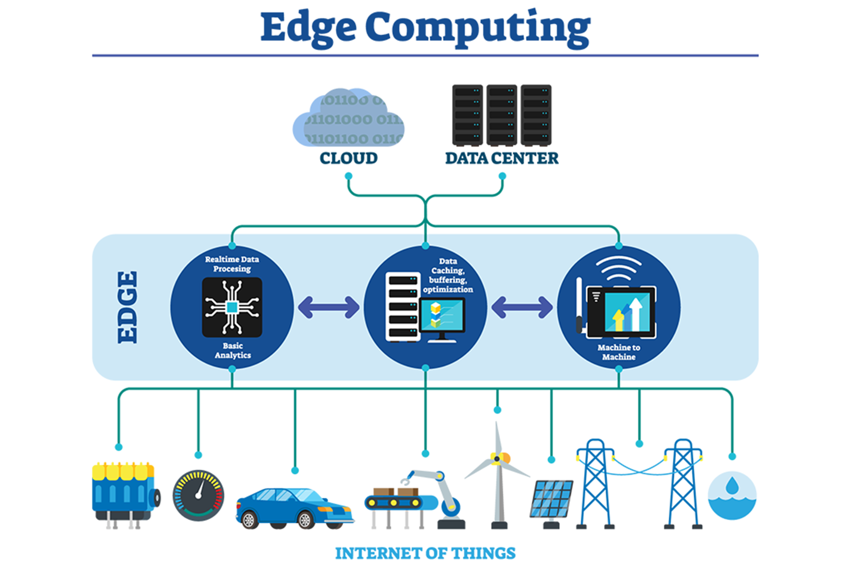
Notes:
Source:
1 - https://www.institutmontaigne.org/en/expressions/digital-tech-europes-growing-gap-eight-charts
2 - https://link.springer.com/chapter/10.1007/978-3-030-27957-8_1

Slide 37
¿Federalismo o Nacionalismo?

Slide 38
Las vulnerabilidades de la Unión Europea
Energía
Materiales Críticos
Tecnología
Cadenas de Suministro
Defensa
Migración
Finanzas

Slide 39
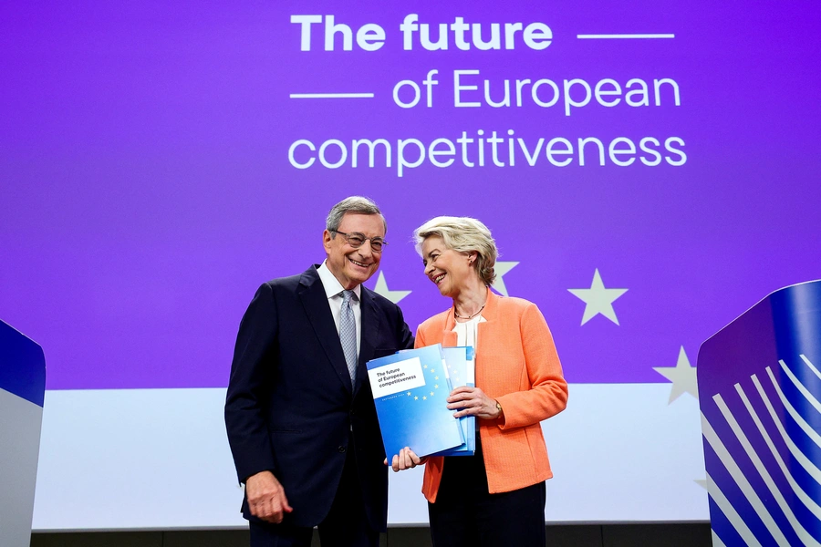
¿Super Mario al rescate?

Slide 40
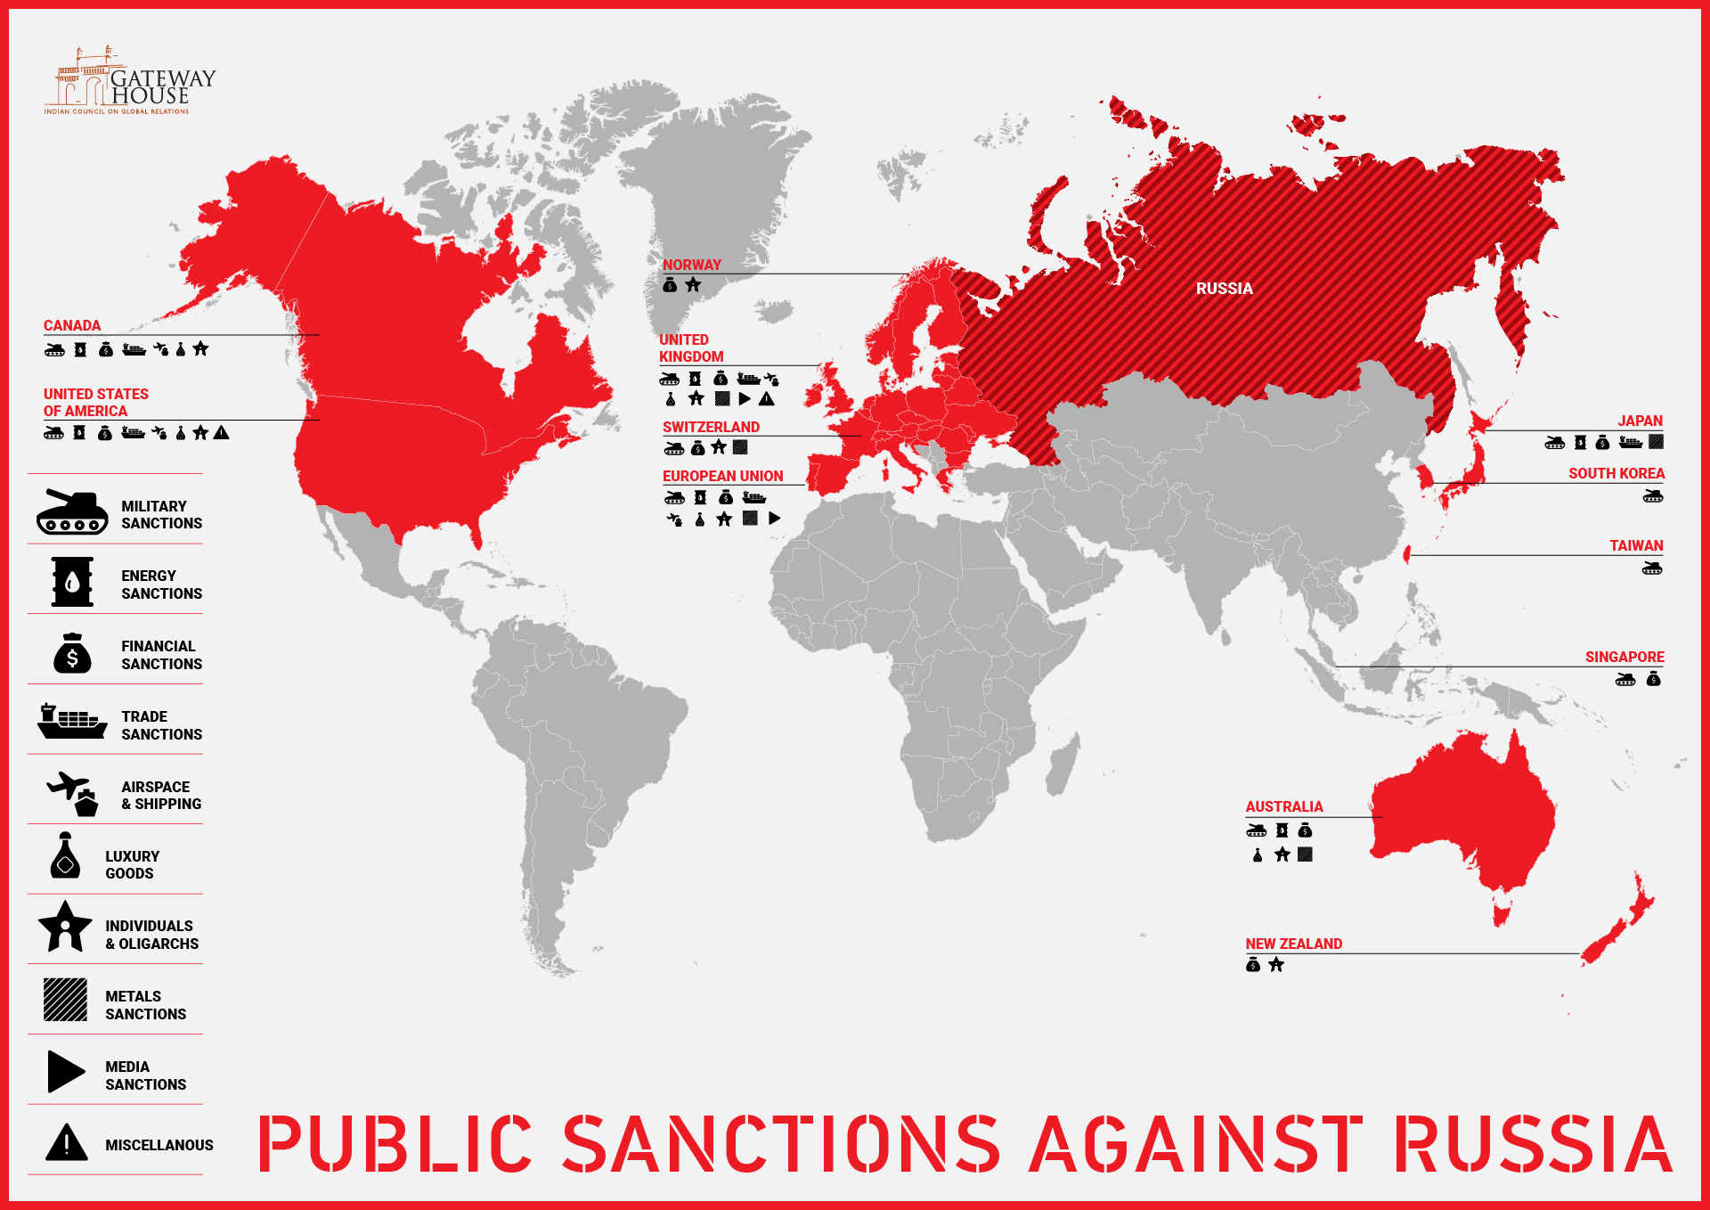
El Sur Plural también cuenta…

Slide 41
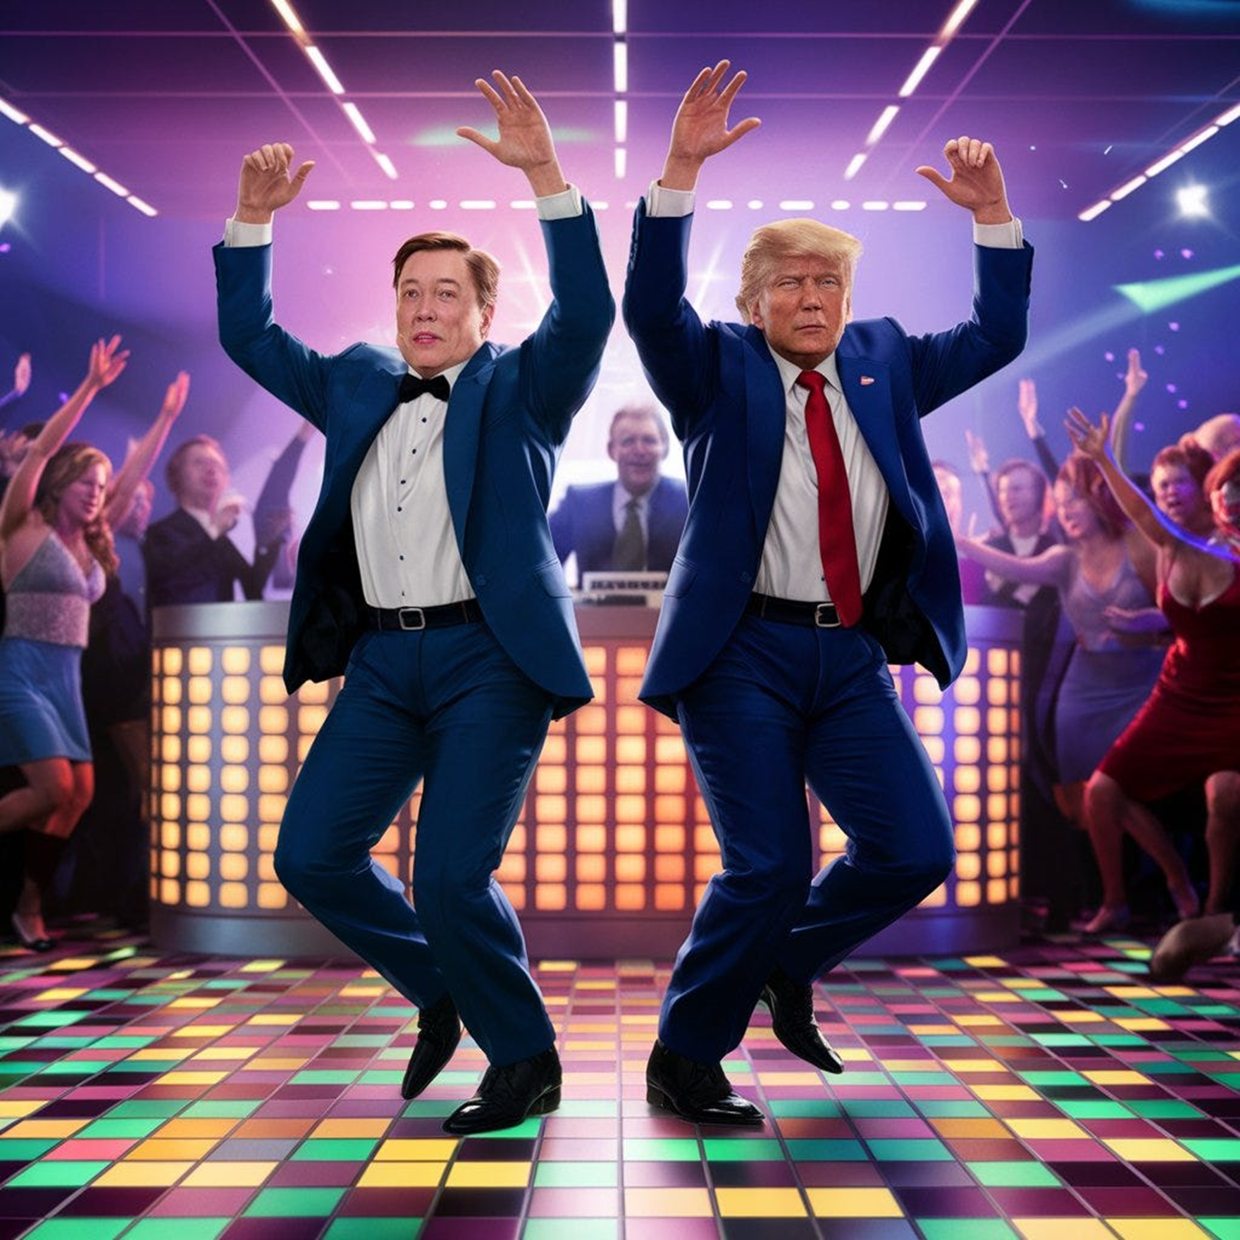

Slide 42
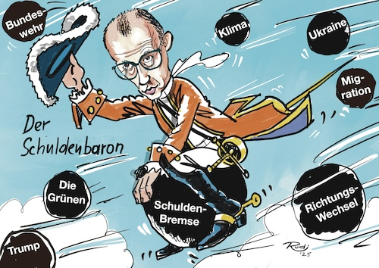

Slide 43
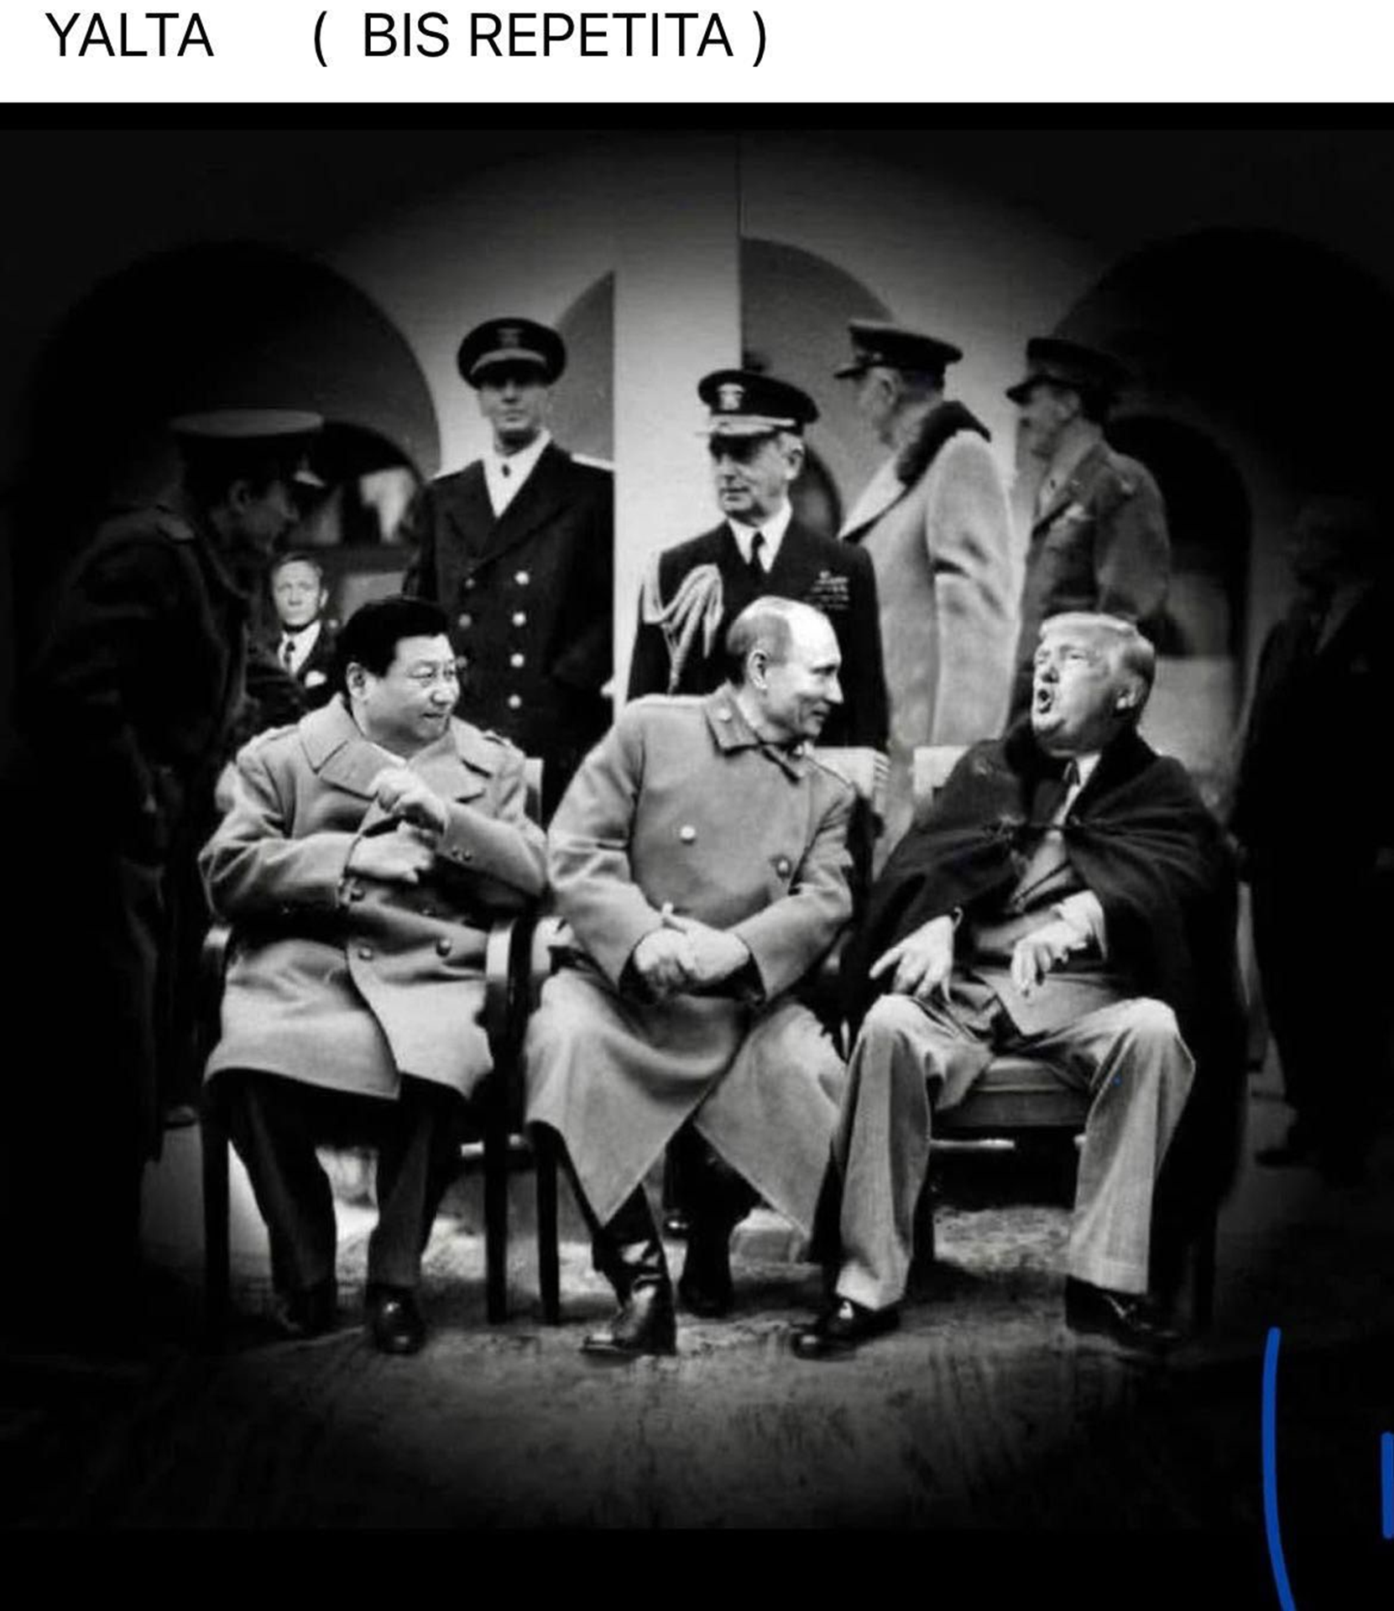

Slide 44
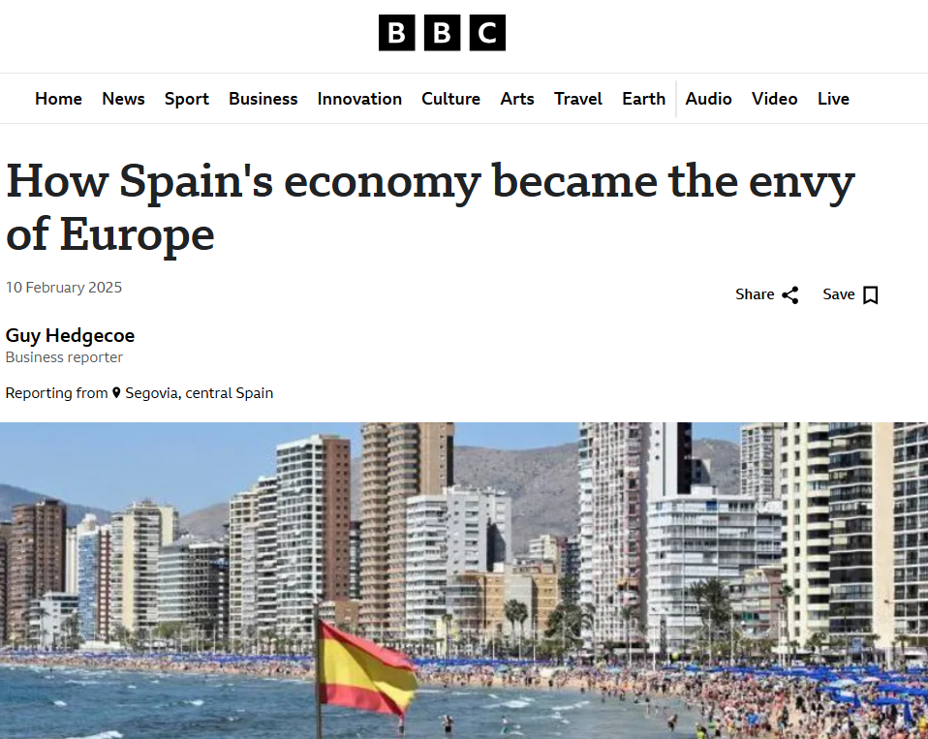

Slide 45
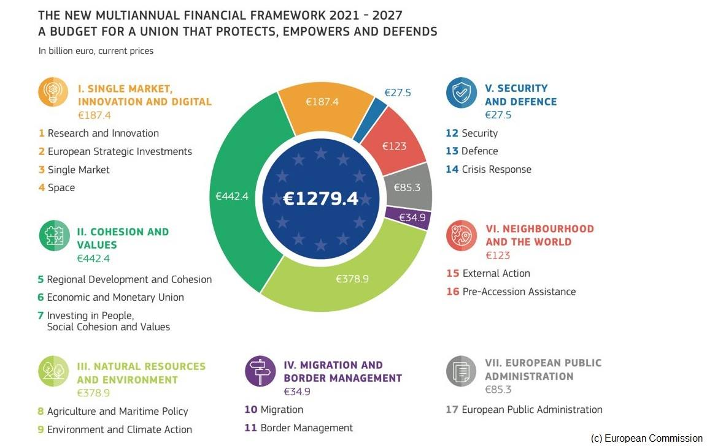

Slide 46


Gracias
Miguel Otero Iglesias
@miotei

